Slide 1

七、制度与国际商务

Slide 2


课前引入：麦当劳成功打入法国快餐市场
麦当劳
1955年成立，此后迅速扩张占领全球快餐市场，最多的一年开张2000家新店。
1979年，麦当劳计划进入法国快餐市场。
法国人的饮食习惯
程序繁琐
喜爱丰富的种类
讲究就餐环境
麦当劳的应对
推出咖啡、沙拉和甜点以满足法国人对饮食多样性的需求
高端的店铺环境。
结果
麦当劳通过了解法国人的饮食习惯并作出调整，成功打入法国快餐市场。
每位法国消费者在麦当劳平均每次消费的金额是美国消费者的四倍。
法国麦当劳的装修类似星巴克，提高客户就餐体验

Slide 3
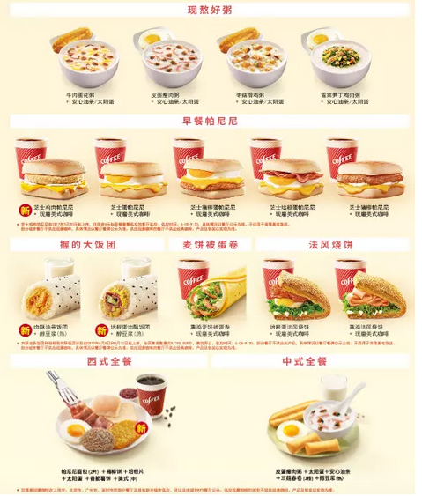
课前引入：肯德基在中国迅速扩张
在中国市场，肯德基比麦当劳更快地做出了反应。
早在 2002 年，肯德基就推出了“寒稻香蘑饭”，成为了进入中国内地的西式快餐中第一个推出米饭的品牌。
麦当劳则在中国遵循严格的全球模式，直到2016年，才开始考虑中国战略，在菜品设置上融入中国元素。
肯德基的早餐中，近一半菜品属中式口味
2016年，肯德基在中国的门店数量是麦当劳的两倍多

Slide 4
目录
一、理解制度
二、正式制度
三、非正式制度
四、制度与国际商务：实证

Slide 5
理解制度

Slide 6
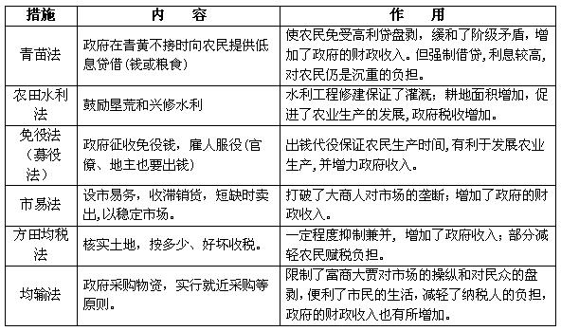
制度：定义
思考：什么是制度？王安石
变法
“所谓诸生者，不独取训习句读而已，必也习典礼，明制度。”——王安石《取材》
思考：你能举出什么制度的例子？
最惠国待遇（正式制度)
缔约国双方在通商、航海、关税、公民法律地位等方面相互给予的不低于现时或将来给予任何第三国的优惠、特权或豁免待遇。
目前，在投资方面中国已经签订了七十多个最惠国待遇条款，在贸易与航运领域签订了百余个。
赌性（非正式制度）
2014年中国人以954亿美元在各国人民输钱总额榜上排名第二。
在被《企业观察报》记者采访的50名企业家中，30%的企业家坦承经常会赌博，他们承认在一年内曾去澳门、美国、欧洲等地赌博。50%的企业家承认迄今为止赌博金额超过百万元，而高达80%的企业家承认曾经参与过赌博。
王安石变法的部分措施

Slide 7
制度：定义
道格拉斯·诺思
新制度经济学的奠基人；
产权理论和制度变迁理论；
认为制度是推动经济增长的重要因素。
诺思对制度的定义
制度是决定人们相互之间关系的人为约束，是人与人之间交往的游戏规则。
西奥多舒尔茨
现代农业和人力资本理论。
舒尔茨对制度的定义
制度是一种行为规则，这些规则涉及社会、政治和经济行为。
总结
制度是在一定历史条件和环境背景下形成的人与人之间交往的游戏规则，是大家共同遵守的办事规程或行动准则。
对于国际商务来说，制度是对跨国公司行为具有一定约束力的法则。

Slide 8
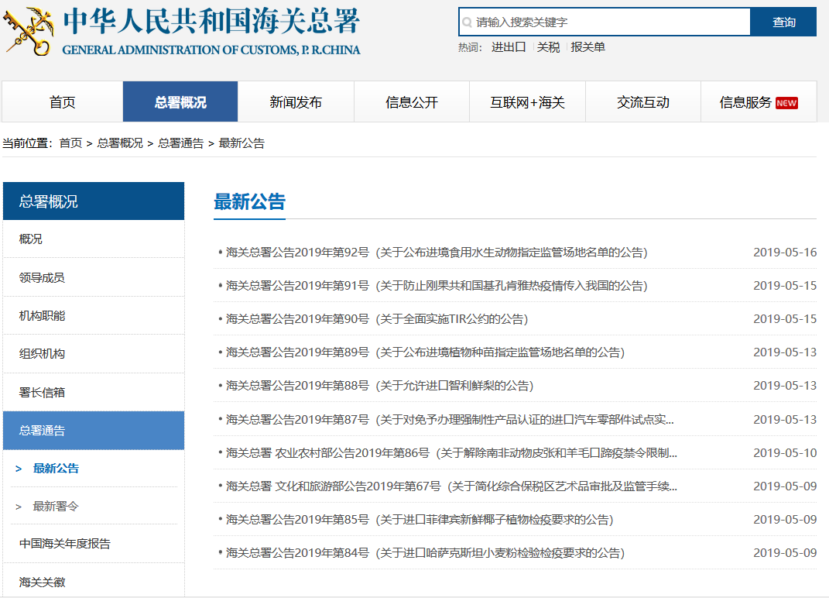

制度：分类
海关总署：规章制度
制度的分类
规章
行政性法律规范文件，由各级领导机关、社会团体、企事业单位制定并发布实施，目的是方便管理，规范工作、活动和有关人员行为。
根据性质和内容，规章可以分为行政规章、组织规章、业务规章和一般规章。
规则
由群众共同制定，或由代表人统一制定并通过，通过后由群体里的所有成员一起遵守。
规则包括三种形式：明规则、潜规则和元规则。
正式制度的支柱
规章，即政府的强制力。
正式的程度 | 举例 | 支撑性支柱
正式的制度 | 法律 | 规章（强制）
 | 规章
 | 规则
非正式的制度 | 规范 | 规范
 | 文化 | 认知
 | 道德
正式制度
法律、规章和规则。
法律
由享有立法权的立法机关制定，依照法定程序颁布和修改，并由国家强制力保证实施。

Slide 9
制度：正式制度
思考：正式制度的例子？
汇率制度
根据汇率变动的幅度，汇率制度可以分为固定汇率制和浮动汇率制。
世界汇率制度历史
金本位制度下的固定汇率制；
两次世界大战期间：浮动汇率制；
1944年布雷顿森林体系确立双挂钩的汇率体制；
牙买加会议：确立浮动汇率制度。
我国实行的是以市场供求为基础、参考一篮子货币进行调节、有管理的浮动汇率制度。
思考：对于一个国家来说，使用固定汇率制好还是浮动汇率制好？
三元悖论
一个国家无论选择何种制度，货币政策独立、汇率稳定和资本自由流动这三个目标不可能同时达到,最多只能完成两个目标。
我国实行的是有管理的浮动汇率制。
跨国公司更青睐固定汇率制还是浮动汇率制呢？
从汇率风险的角度考虑，固定汇率能够降低跨国公司进出口和进行国际投资的风险，能够限制投机对于稳定汇率的破坏作用。固定汇率制更有利于国际商务。

Slide 10

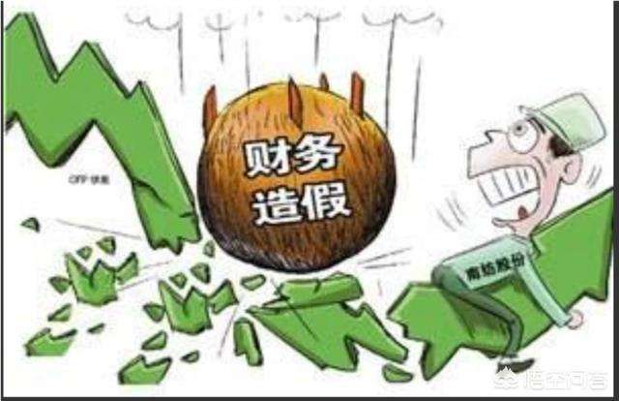
制度：非正式制度
非正式制度包括规范、文化和道德。
规范
约定俗成的或明文规定的标准。
例如ISO标准。
文化
相对于政治、经济而言的人类全部精神活动及其活动产品。
道德
人类分辨善恶对错行为的准则。在企业层面道德可以归结为跨国公司的社会责任感。
非正式制度的支撑性支柱
规范和认知
认知
被内部化的、被认为是理所当然的指导个人和企业行为的价值观和信仰。
例1：副总裁谢伦·沃特金斯揭露安然事件
例2：金吉达承担企业责任
金吉达主动向美国司法部承认，曾经给予保护种植园的哥伦比亚准军事民兵保护费；
通过社会责任标准认证，拒绝使用童工和逼迫劳动者，重视工人们的健康和安全措施，促进改善工作时间和公平的薪酬；
与雨林联盟合作，在公司旗下的所有种植园都实行可持续耕作方法。
安然公司因财务造假事件而倒闭

Slide 11
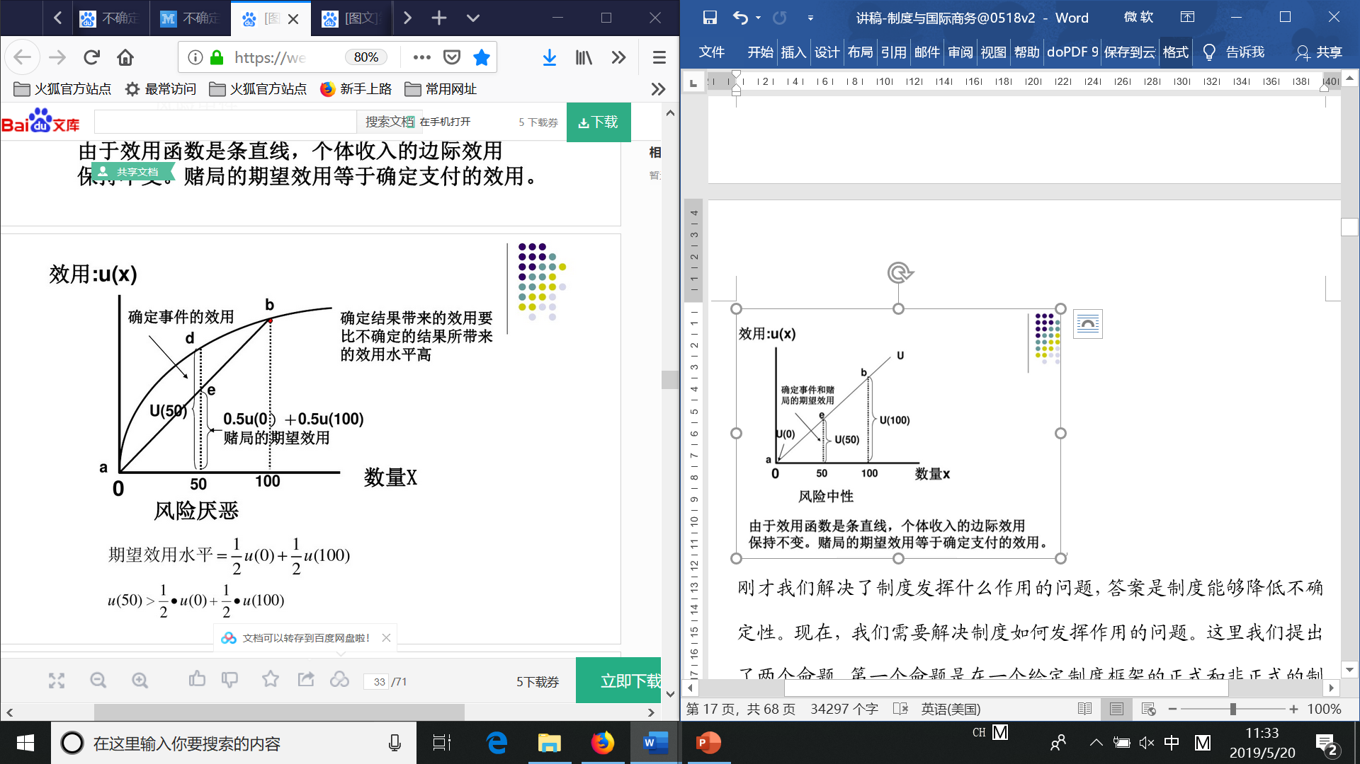
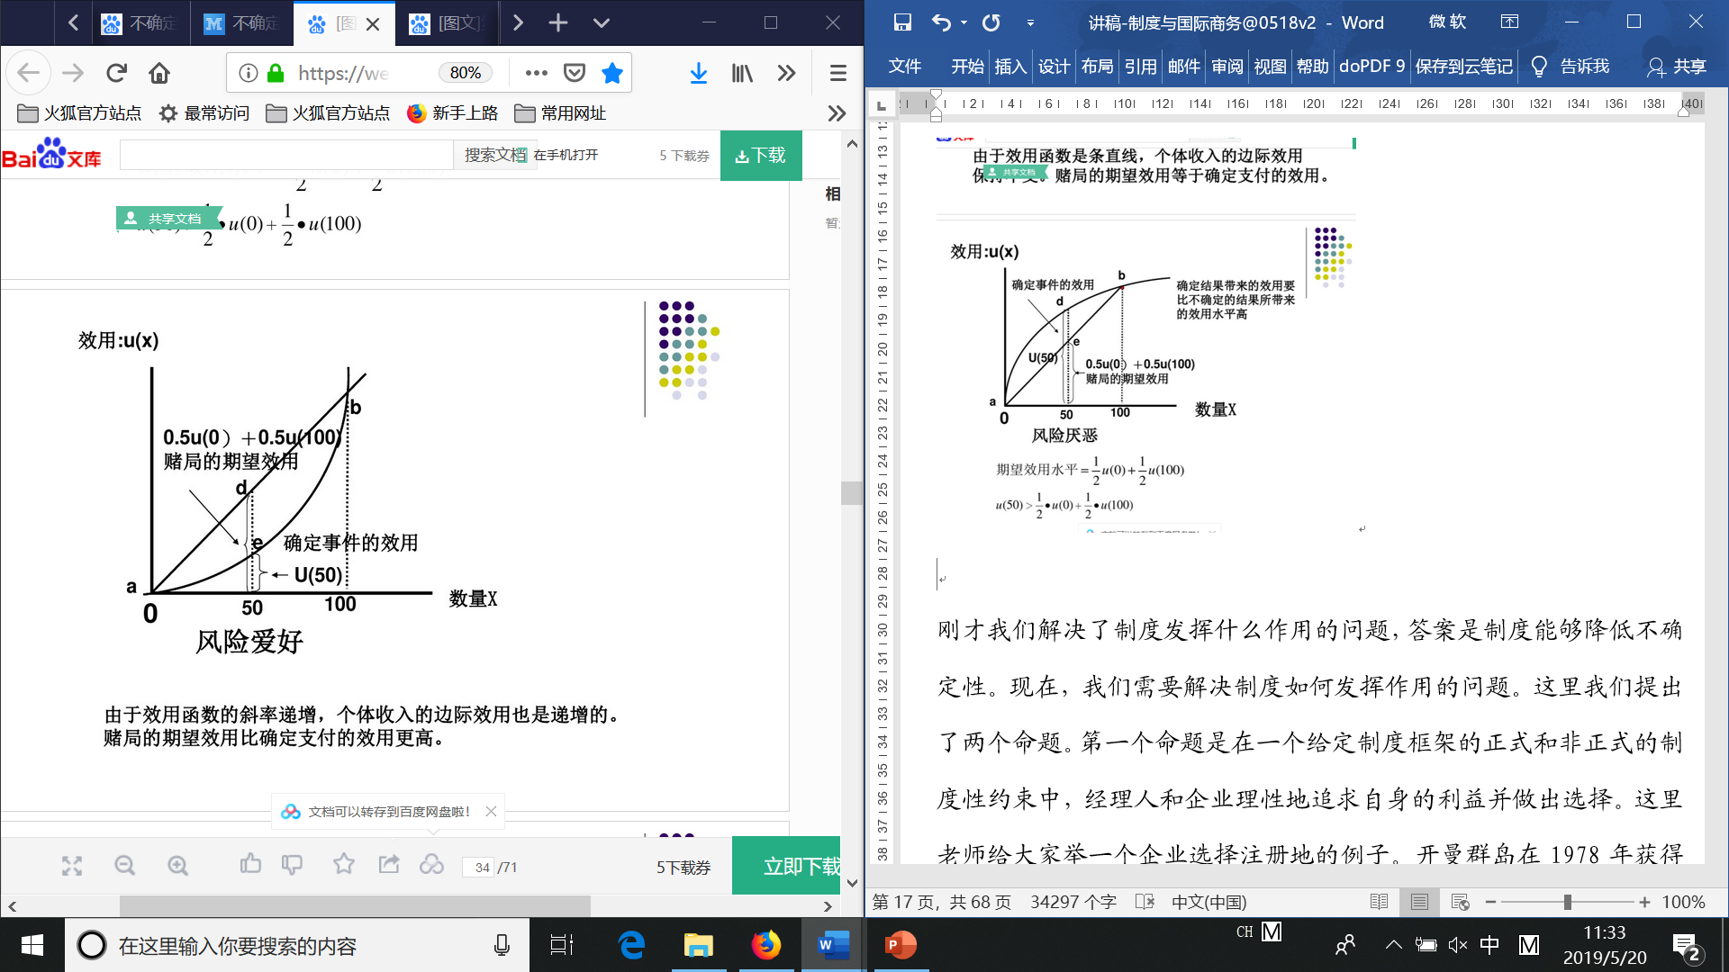
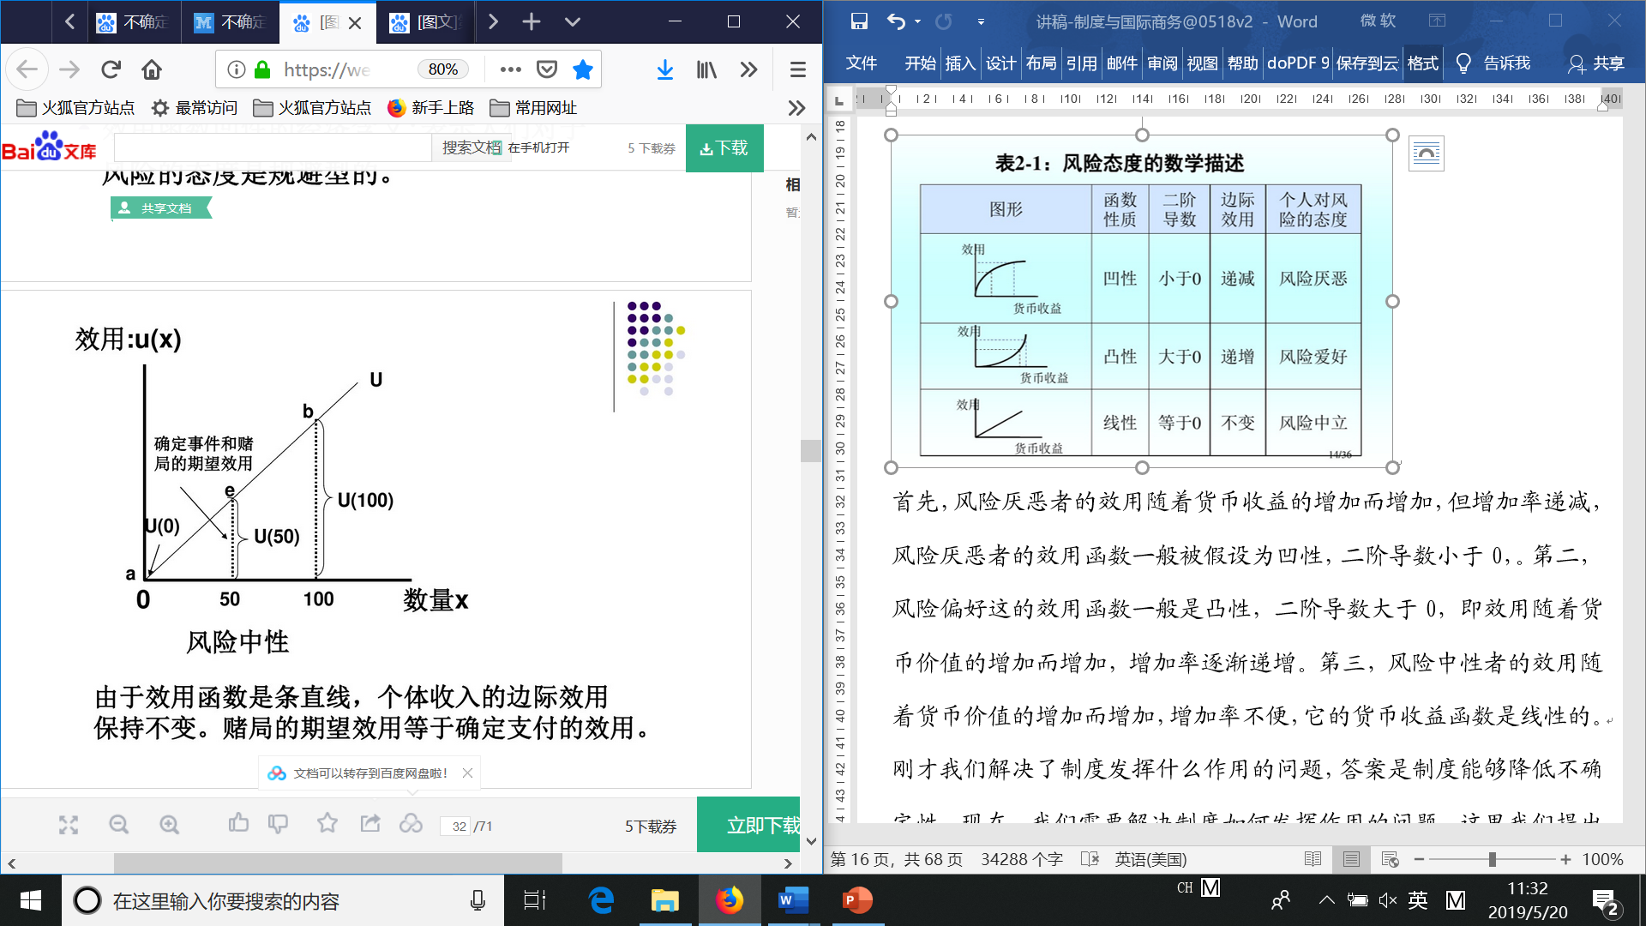
制度：作用
思考：制度发挥了什么作用？
制度最重要的作用是降低不确定性。
不确定性
经济主体对于未来的收益和损失不能确知。
量化不确定性的三个指标
概率、期望值和方差、标准差。
市场参与者的风险偏好
对于不确定性，每一位市场参与者的态度是不一样的。
包括风险厌恶、风险偏好和风险中性。
在效用图中，风险厌恶者、风险偏好者和风险中性者的效用都随收益增加而的增加，但增加的速度有区别。

Slide 12
制度：作用
制度如何降低不确定性？
制度通过发出什么行为是合法的、可接受的，什么行为是不合法的、不可接受的信号，来影响个人和企业的决策制定。
例如《中华人民共和国企业所得税法》。
通过给予违规者惩罚来增加违规的成本，促使企业履行自己的职责和义务。
例如通过仲裁和法庭进行起诉。
降低不确定性对于经济发展意义重大。
经济政策不确定性指数（EPU)
由Scott R. Baker、Nicholas Bloom和Steven J. Davis编制;
反映全球24个经济体经济政策的不确定性。
美国的EPU综合指数构成
新闻指数、税法法条失效指数和经济预测差值指数。三个子指标的权重分别是1/2、1/6和1/3。
中国的EPU新闻指数
EPU数值越大，证明一国的经济政策不确定性越高。
中美贸易摩擦
金融危机
特朗普
执政
中美贸易摩擦
海湾战争
9.11
特朗普执政
股灾
伊拉克战争
金融危机
四万亿
8.11汇改
十八大
入世

Slide 13
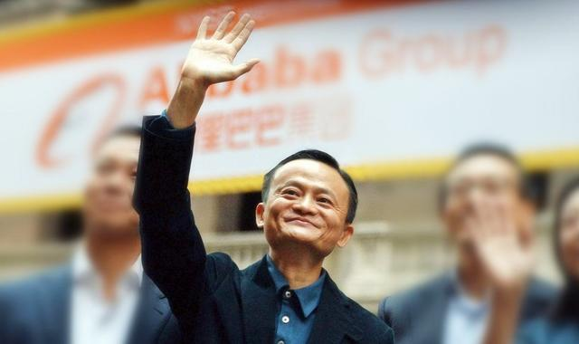
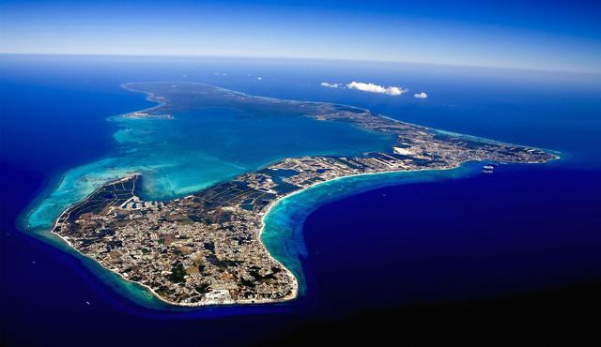
制度：作用
思考：跨国公司对制度做出了什么反应？
例如：企业选择注册地。
1978年，开曼群岛获得皇家法令，永远豁免开曼群岛的缴税义务。
腾讯、阿里、百度等互联网巨头，碧桂园、世茂地产等地产公司，李宁、安踏等运动服装公司都是开曼群岛的注册企业。
开曼群岛被誉为“避税天堂”。
避税天堂
为吸引外国资本流入、繁荣本国经济，在本国确定一定范围，允许境外人士在此投资和从事各种经济、贸易活动，而又不对其征直接税、或者实行低直接税税率的国家和地区。
避税天堂大多是较小的沿海国家和内陆小国，甚至是很小的岛屿或“飞地”。它们自然资源稀缺、人口数量较少、经济基础薄弱。但由于它具有能够避税的“优越性”，因此吸引了大量国外公司来此注册。
但是，由于避税天堂的金融信息及税收体制不透明，为其他国家和地区的企业、组织和个人进行避税、洗钱提供了便利，损害国际金融体系的稳定，因此，这些避税天堂也受到了国际社会的抨击。
企业在开曼群岛注册

Slide 14
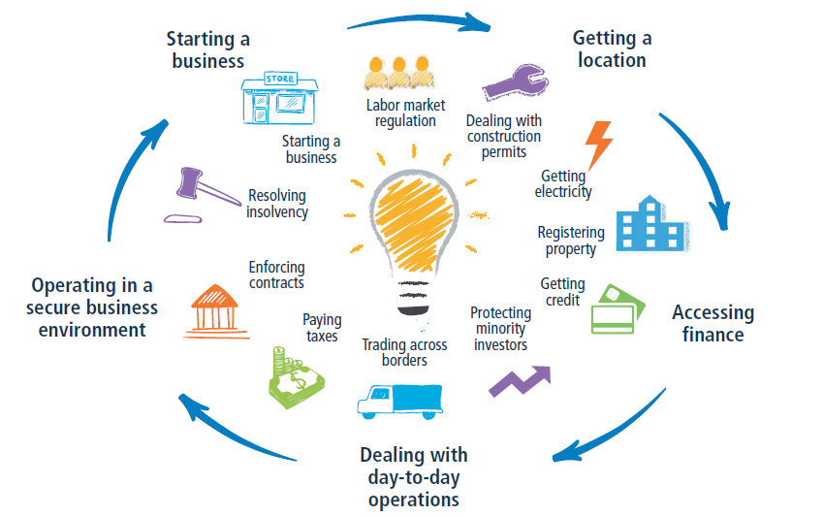
制度的现实数据：营商环境便利度
营商环境便利度
世界银行发布
年度数据
测量范围
五个维度
选址、融资、日常经营、营商环境的安全性和开办企业。
十个方面
开办企业、办理施工许可证、 获得电力、登记财产、获得信贷、保护少数投资者、纳税、跨境贸易、执行合同和办理破产。
作用
体现了在一个地区开办和经营企业的便利程度，记录了一位企业家要开办并运营一个企业时，官方正式要求的所有手续，以及完成这些手续所需的时间和费用。这一指数报告了全世界190个国家和地区的营商便利度情况。
营商环境便利度的覆盖范围
数据来源：世界银行

Slide 15
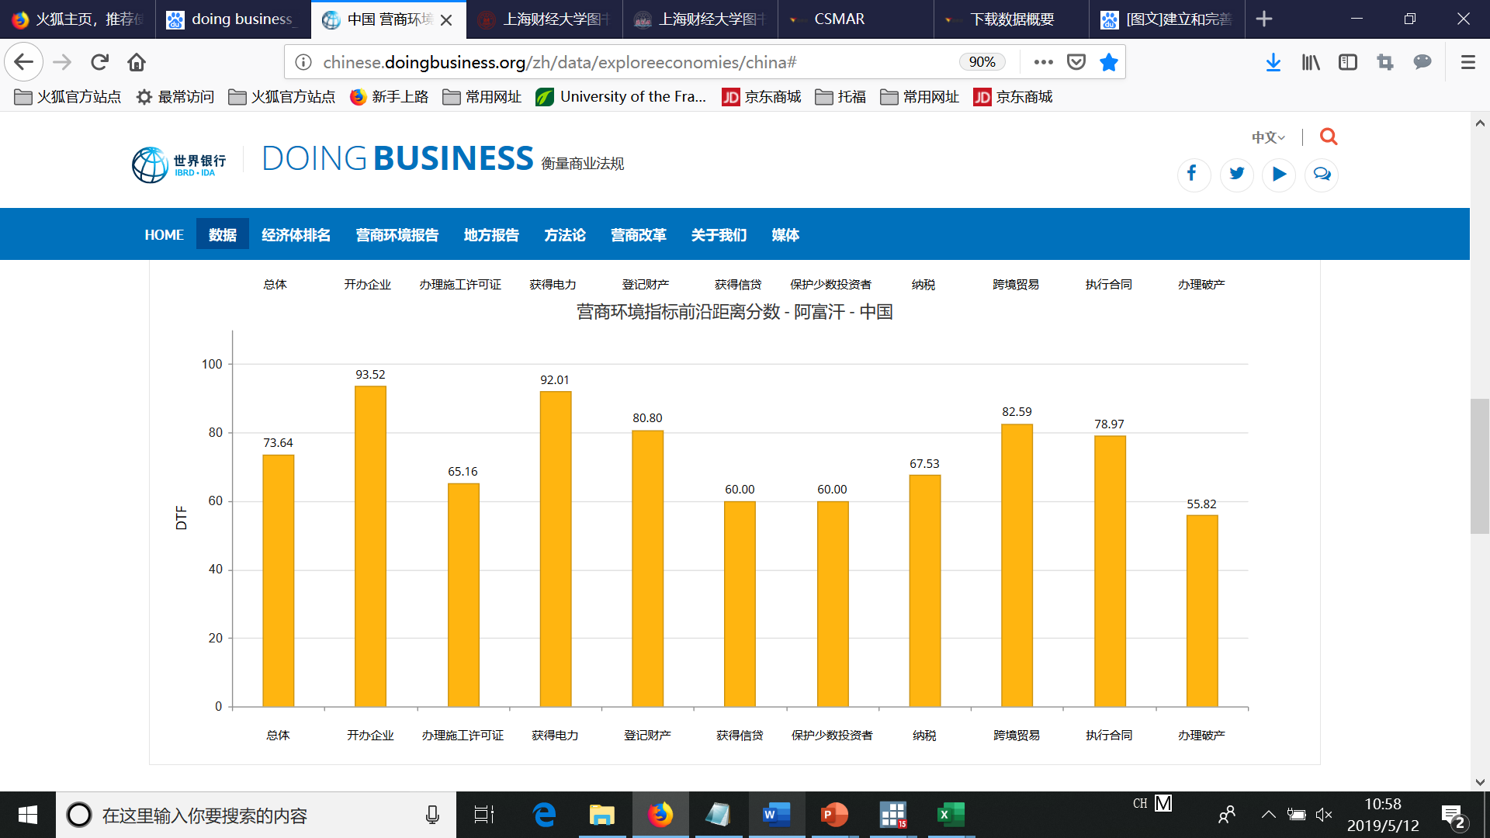
制度的现实数据：营商环境便利度
2018年中国营商环境便利度分指标情况
OECD高收入国家与撒哈拉以南非洲国家营商环境便利度对比
数据来源：世界银行

Slide 16
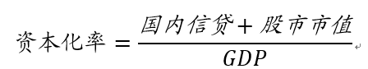
制度的现实数据：金融市场发展
关于比较优势
传统贸易理论：自然禀赋和生产要素产生比较优势。
其实，制度也可以产生比较优势。
由于不同的产业对于外部融资即金融体系的依赖程度不同，金融发展程度的高低也会决定一个地区何种产业会增长更快，何种产业会因此形成比较优势。
结论
对外部融资依赖程度较高的企业和产业在具备完善而高效的金融体系的国家增长速度明显更快，发达的金融市场和良好的制度能够帮助企业克服道德风险和逆向选择问题，降低公司的外部融资成本。因此，金融市场发展状况这种正式制度也能够对比较优势产生很大影响。
金融会促进经济增长。
实证
42个国家、36个产业的数据
剔除了国家和产业的固定效应
衡量金融市场发展程度的两个代理变量：
资本化率；
资本化率越高，金融市场发展越完善。
会计准则的规范程度。
得分越高表明信息披露得越规范，信息不对称程度越低，金融市场发展越完善。
Rajan R G, Zingales L. Financial Dependence and Growth[J]. Social Science Electronic Publishing, 1998, 88(3):559-586.

Slide 17
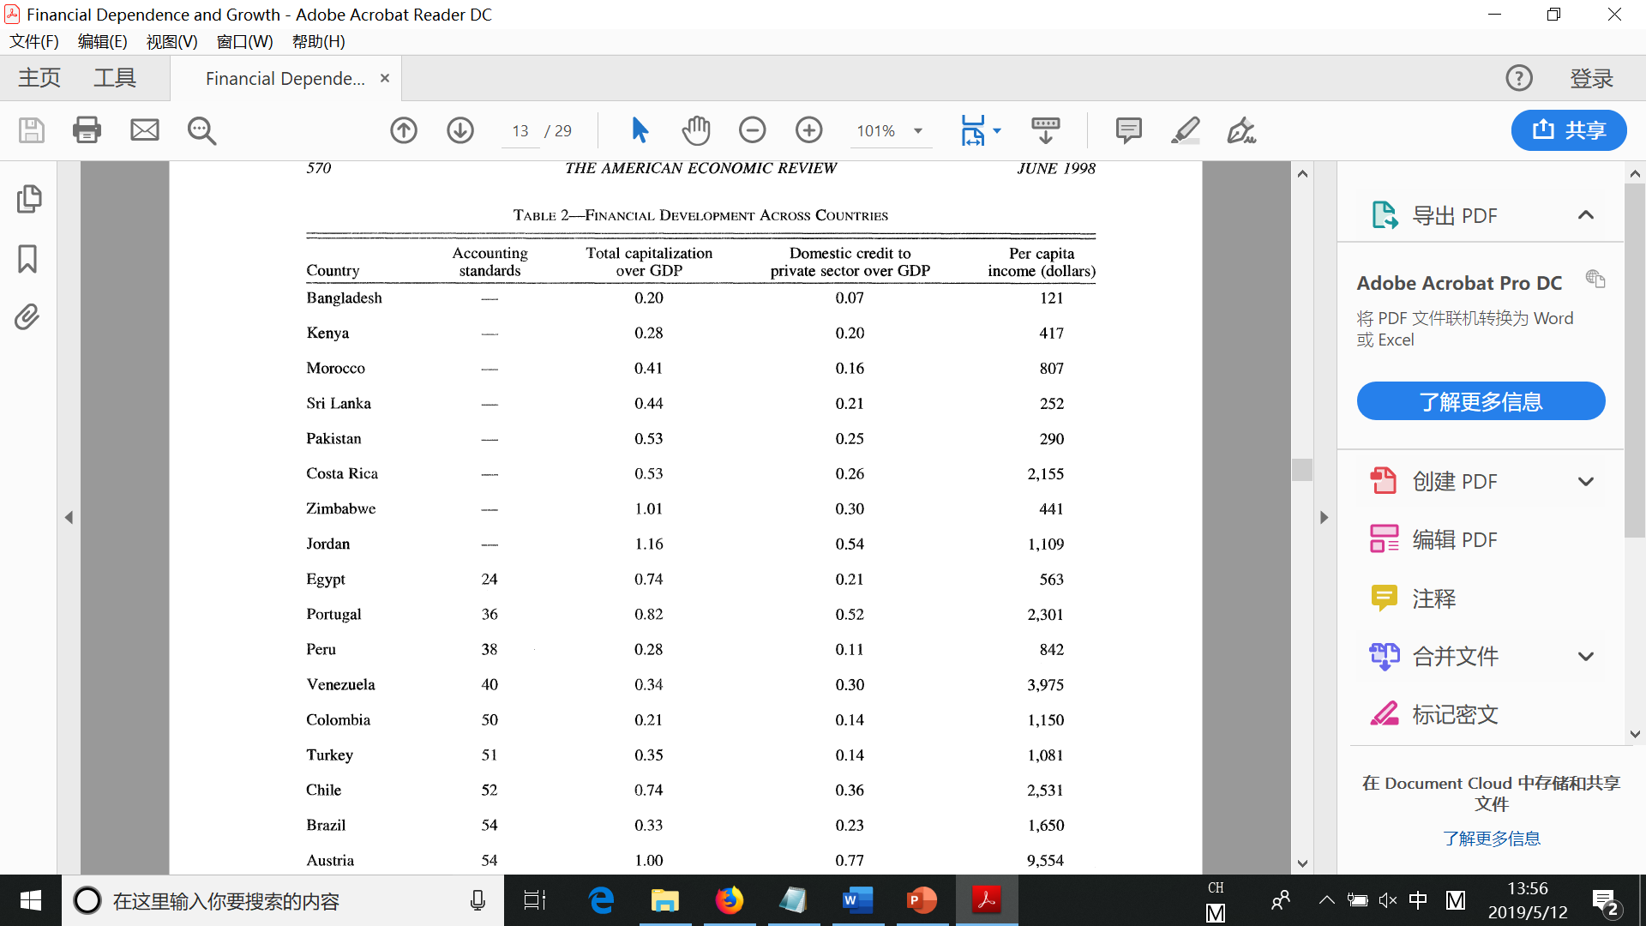
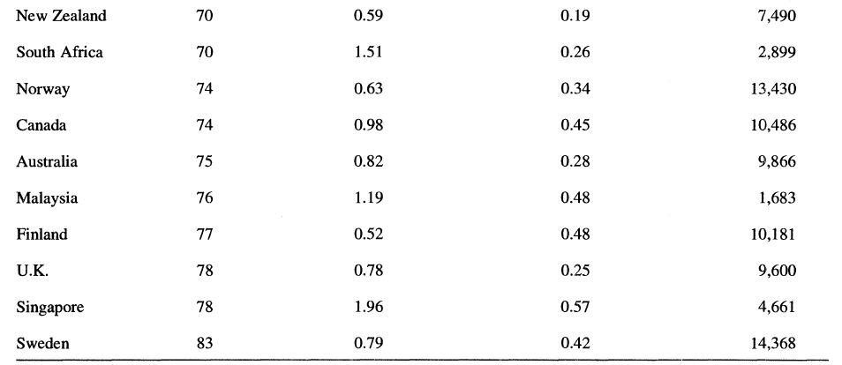
制度的现实数据：金融市场发展
间接融资
有一个金融中介在借款人和贷款人之间作为桥梁。例如银行信贷、P2P、高利贷。
直接融资
没有金融中介作为桥梁。例如债券和股票。
P2P
将小额资金聚集起来借贷给有资金需求人群的一种民间小额借贷模式。
优点
投资门槛低、资金运转快、利率高，可以部分地缓解小微企业融资难、融资贵的困境。
然而，目前我国的P2P平台发展还不完善，还需要加强监管。
高利贷
索取特别高额利息的贷款，高利贷的判定以年利率36%为标准，年利率超过36%的借贷被称为高利贷。
优点
手续简单操作快，并能够满足中小企业对于资金的需求。
缺点
高利贷的风险极高，经营高利贷的非法金融机构往往自身实力非常有限，当资金周转不灵的现象出现时容易引发信用风险。
部分国家的金融市场发展程度
Rajan R G, Zingales L. Financial Dependence and Growth[J]. Social Science Electronic Publishing, 1998, 88(3):559-586.

Slide 18
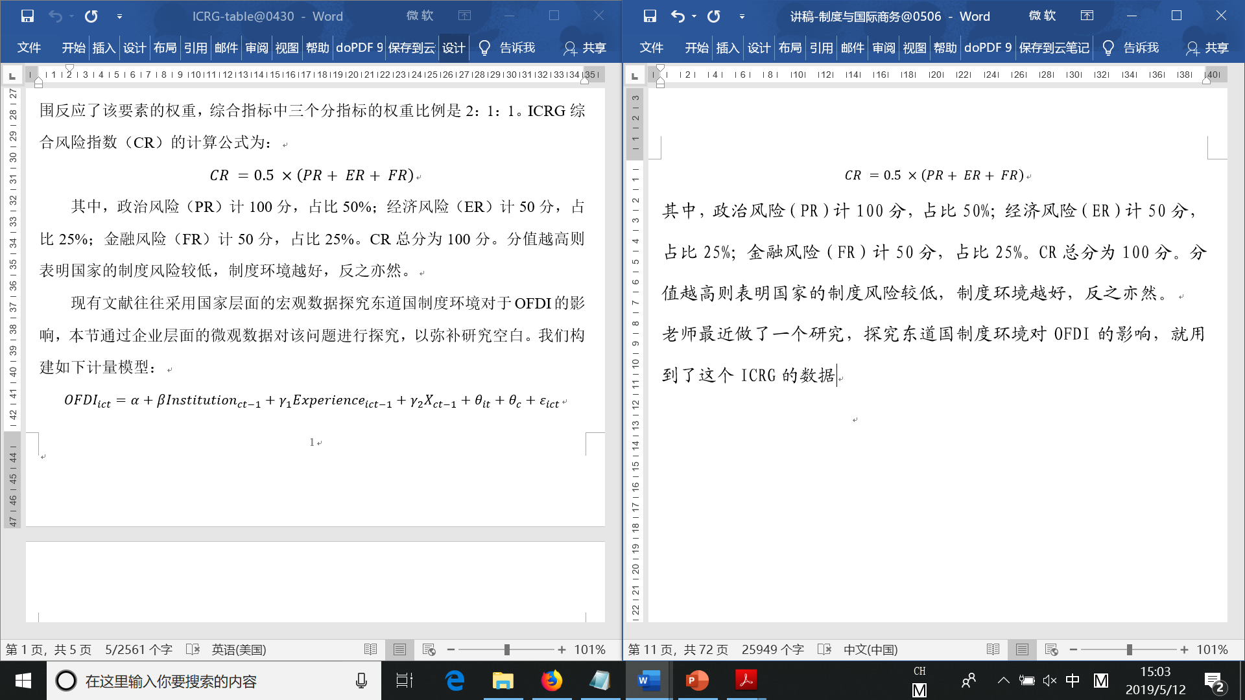
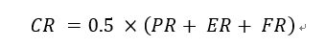
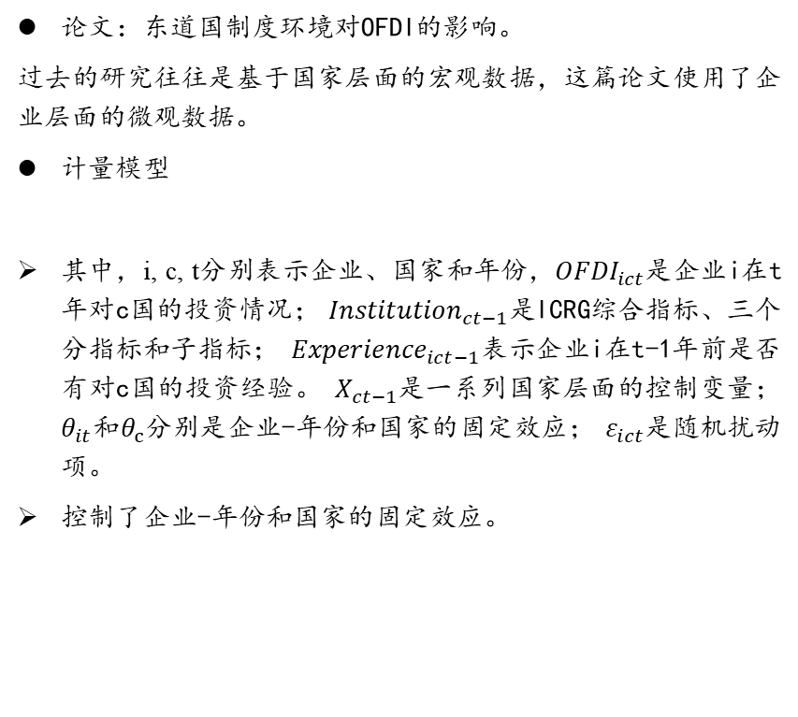
制度的现实数据：ICRG
ICRG
由PRS Group发布，是一个月度数据，覆盖全世界140个国家和地区。
作用
评估一国的制度发展情况。
包括一个综合指标和三个分指标，三个分指标分别反映了一国的政治风险、经济风险和金融风险，三个分指标的权重比例是2：1：1。
政治风险涉及13个子指标，经济风险和金融风险各包括5个子指标。
计算公式
政治风险（PR）计100分，占比50%；经济风险（ER）和金融风险（FR）各计50分，各占比25%。ICRG综合指数CR的总分为100分。
分值越高则表明国家的制度风险较低，制度环境越好，分值越低则表明国家的制度风险较高，制度环境越差。
论文：东道国制度环境对OFDI的影响。
过去的研究往往是基于国家层面的宏观数据，这篇论文使用了企业层面的微观数据。
计量模型
其中，i, c, t分别表示企业、国家和年份，${OFDI}_{ict}是$企业i在t年对c国的投资情况； ${Institution}_{ct−1}是$ICRG综合指标、三个分指标和子指标； ${Experience}_{ict−1}表示$企业i在t-1年前是否有对c国的投资经验。 $X_{ct−1}是$一系列国家层面的控制变量； $θ_{it}和θ_{c}$分别是企业-年份和国家的固定效应； $ε_{ict}$是随机扰动项。
控制了企业-年份和国家的固定效应。
International Country Risk Guide

Slide 19
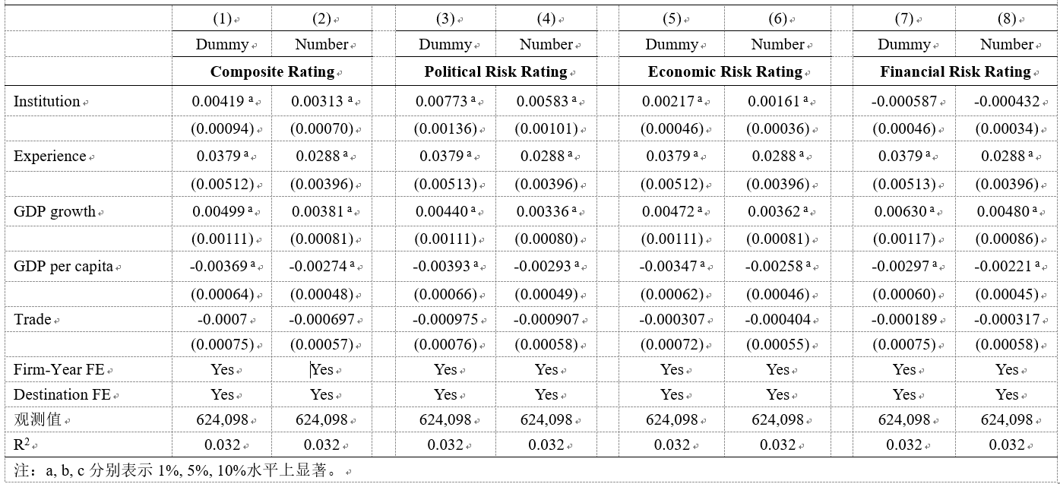
制度的现实数据：ICRG
International Country Risk Guide

Slide 20
制度的现实数据：市场化指数
市场化指数
由我国学者樊纲、王小鲁和朱鹏提出。
以5个维度、18个一级指标25个二级指标为基础。
以主成分分析法为基本计量方法。
市场化指数与市场化程度正相关，得分越高，市场化程度越高;得分越低，市场化程度越低。
作用
分析各地区体制改革相对进程，是一个制度变量。
5个维度
政府与市场的关系、非国有经济的发展、产品市场的发育程度、要素市场的发育程度以及市场中介组织发育和法律制度环境。
市场化指数与人均GNP之间存在正相关关系
2014年市场化指数全国前五位省份
2014年市场化指数全国后五位省份
省份 | 市场化指数
浙江 | 9.78
上海 | 9.77
江苏 | 9.63
广东 | 9.35
天津 | 9.17
省份 | 市场化指数
西藏 | 0.62
青海 | 2.53
新疆 | 3.49
甘肃 | 4.04
贵州 | 4.85
樊纲，王小鲁，朱恒鹏，2010：《中国市场化指数》，经济科学出版社

Slide 21
制度的现实数据：市场化指数
思考：官员腐败如何影响经济发展？
一方面，腐败的政府是“掠夺之手”，是影响经济和社会发展的毒瘤，企业通常因为腐败而承受着不必要的成本和负担。
另一方面，腐败能够提升经济运行的效率，腐败是“吱呀作响的轮子所需要的润滑油”。
因此，反腐是一把双刃剑。
自然实验
事件分析法
事件2013年5月17日，中共中央纪委书记王岐山要求中央巡视组到各省级政府进行多轮巡查。
事件窗
估计窗
累计异常收益率CAR，显著性检验
实证
数据来自CSMAR数据库，样本包括2258个非金融领域的上市公司。
估计窗为180日，事件窗为11日。
使用测量CAR的不同方法进行稳健性检验。
目的
探究股票市场如何对反腐行动做出反应。
股价的波动反映着投资者对企业的前景判断，在某种程度上可作为衡量反腐败效果的“晴雨表”。
估计窗
事件窗
T0
T1
0
T2
H. Ding, H. Fang, S. Lin and K. Shi, “Equilibrium Consequences of Corruption on Firms: Evidence from China’s Anti-Corruption Campaign”, presented at NBER-CCER Conference, 2017.

Slide 22
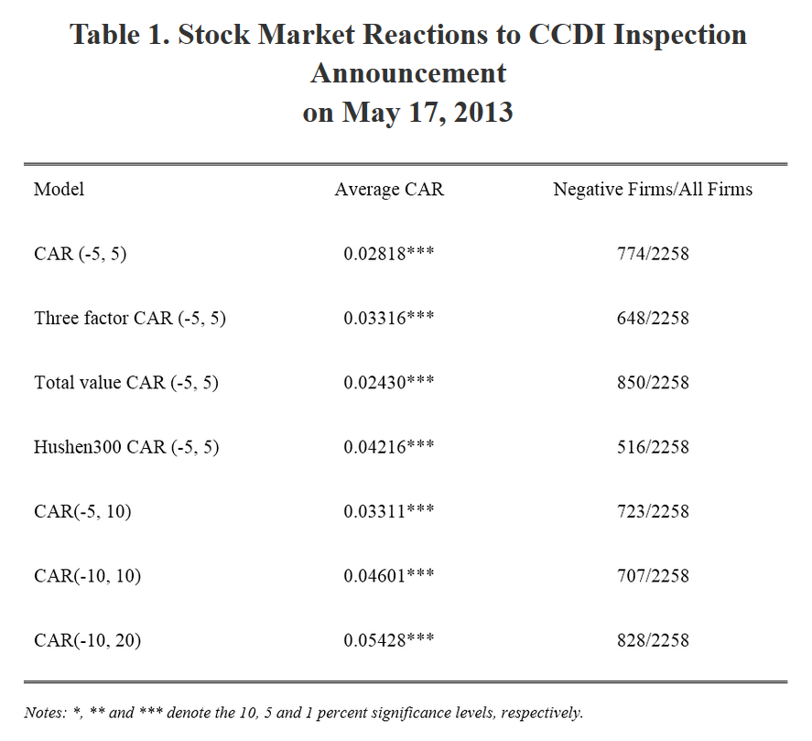
制度的现实数据：市场化指数
结论
股票市场预期反腐会提升上市公司的业绩表现。
中纪委巡视对不同特征公司CAR影响的异质性。
中纪委巡视使得奢侈品企业的收益显著降低。
民营企业比国营企业的收益高、小企业比大企业的收益高、无政治关联的企业比有政治关联的企业收益高。
当地的制度起到重要作用。
使用市场化指数中的要素市场的发展程度和对生产者合法权益的保护。
尽管小企业、民营企业、无政治关联的企业比国营、大企业、有政治关联的企业收益更高，但收益率差值在制度更优化的省份显著更低。
政府与市场关系
市场发挥配置资源的基础性作用，政府为经济健康发展提供良好环境，为居民和社会提供基本公共产品和服务。
过多的行政审批既严重影响经济活力，也为一些官员寻租腐败提供条件。在这样的背景下，习总的反腐对于提升我国的市场经济活力有重要意义。
H. Ding, H. Fang, S. Lin and K. Shi, “Equilibrium Consequences of Corruption on Firms: Evidence from China’s Anti-Corruption Campaign”, presented at NBER-CCER Conference, 2017.

Slide 23
正式制度

Slide 24
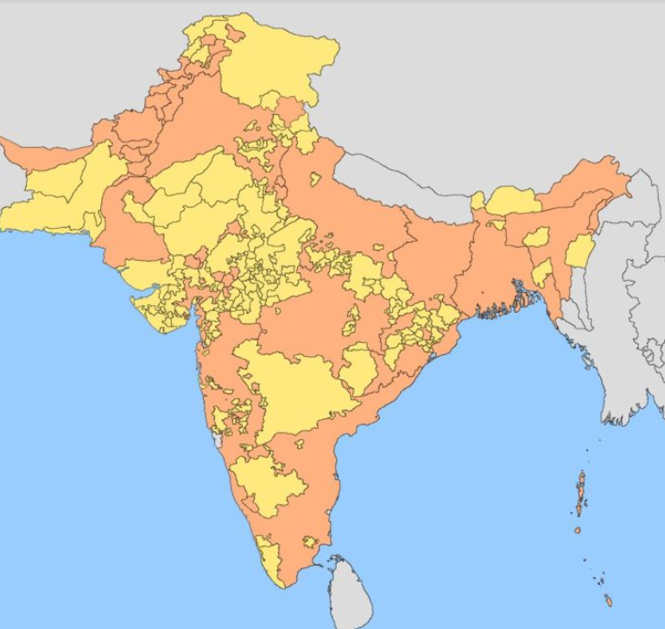
政治制度：民主制与集权制
政治制度
统治阶级为实现阶级专政而采取的统治方式的总和，包括国家政权的组织形式、国家结构形式、政党制度及选举制度等。
分类
根据国家权力的集散程度，政治制度可以分为民主制和集权制。
民主制
由公民选举代理人来代表他们治理国家，获得大多数选票的政党胜出，并组建政府对国家进行管理。
民主制发展三阶段
直接民主制
全体公民直接参与城邦国家公共事务的管理。
代议制民主
以议会为国家政治活动中心，由少数代表通过辩论进行主要的立法和行政决策。
能够快速通过议案，可以迅速有效地解决问题。
行政集权民主制
由议会主权转向行政集权。
20世纪30年代，各国面临严重的政治经济危机，只有依靠政府的力量才能走出大萧条的低谷。
印度的民主制
黄色：印度土邦
橙色：英属印度

Slide 25
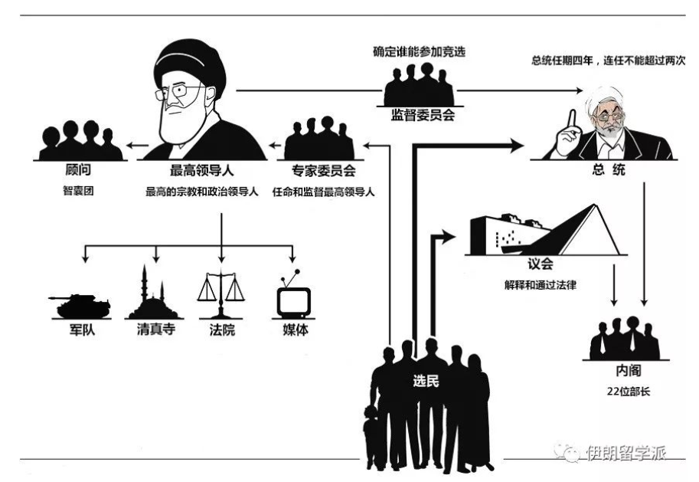
政治制度：民主制与集权制
印度民主制的确立
独立前的印度是一个大陆而非一个国家，主要作为英国的殖民地存在。
1950年，印度宪法对外公布：印度是主权独立的民主共和国，印度的民主制由此确立。
印度民主制的困境
印度的宗教与民主制度存在冲突。
印度最大的宗教是印度教，而印度教对印度最大的影响就是极端不平等的种姓制度。
在印度有民主，但没有平等的人权。
人口激增。
印度是人类历史上第一个实行计划生育的国家，但由于民众的强烈反对，计划生育政策遭遇流产。
集权制
领导人或者政党对全体公民实施绝对的政治控制。
伊朗的集权制
伊朗位于西亚，属于中东国家。
伊朗经济以石油开采为主，经济实力强。
伊朗的政治制度非常特殊，因为它与宗教息息相关。
伊朗的政治体制

Slide 26
政治制度：民主制与集权制
卢旺达的集权制
卢旺达位于非洲内陆，是世界上最不发达的国家之一，落后的农牧业人口占全国人口的92%。
卢旺达政治制度的特殊之处在于一国的政治权利被某个民族掌控。
比利时殖民者统治者在卢旺达的民族划分政策
占总人口14%的图西族为统治者
占总人口85%的胡图族为被统治者
卢旺达大屠杀
导火索
1994年4月6日晚，卢旺达的胡图族总统遭遇谋杀。
卢旺达大屠杀造成100万人死亡。
我国实行的是民主集中制，即民主基础上的集中
和集中指导下的民主相结合的制度。
思考：民主制和集权制，哪个对跨国公司更有利？
民主制更有利于国际商务发展。
因为集权制国家的政治风险比较高，不仅可能频发抗议和暴乱，更极端的可能是外国资产的国有化，也就是集权制政府没收跨国公司的资产。
例如委内瑞拉强行收缴美跨国公司埃克森美孚和康菲石油公司的资产。

Slide 27
政治制度：集体主义与个人主义
一般来说，强调集体主义的国家往往倾向于采取集权制，而强调个人主义的国家则倾向于民主制。
集体主义
源自柏拉图，他在《理想国》中提出，个人的权利应当服从大多数人的利益，财产应该归公众所有。
举例：中国、巴基斯坦、泰国、新加坡、墨西哥、日本。
1991年新加坡政府发表了《共同价值观白皮书》,推出了五大“共同价值观念”，其中的第一条共同价值观就是“国家至上、社会优先”。
1945年，日本国内提出“一亿玉碎”。
个人主义
集体主义的对立面。
最先起源于亚里士多德。
个人主义：亚里士多德认为私有财产具有比公共财产更高的生产效率，每个人都应当享有追求经济和政治的自由的权力。
举例：美国、澳大利亚、英国、加拿大、新西兰、意大利、比利时、丹麦。
个人主义体现在美国人生活的方方面面。
父母会向年纪尚小的孩子征求意见，把他们当作有能力对事物做出独立判断的人来对待。父母非常尊重孩子的意愿、隐私和尊严，给其发展个性的空间。
在美国电影中，个人英雄主义也常常有所体现，例如《超人》。
思考：个人主义和集体主义会对跨国公司产生什么影响？
一个中国人和一个美国人既是同事也是朋友。一次，这个美国人在会议中提出了一个方案，征询在场的中国经理的意见，见无人提出异议，于是这个美国老板决定采用这个方案。但是，会后这个中国人却找到这位美国老板，提出了方案中的问题，认为方案不可行。这位美国老板非常生气，你为什么不早点说出来呢？耽误了决策的时间。而这位中国员工也很不解，认为我没有在众人面前指出你的错误，是保全了你的面子，维护了集体的和谐。

Slide 28
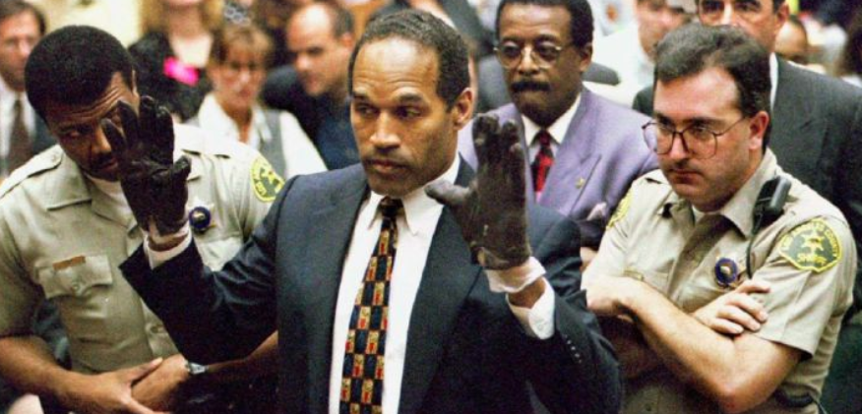
法律制度：分类
法律
国家的产物，是统治阶级为了实现统治和管理国家的目的，经过一定的立法程序，所颁布的基本法律和普通法律。
三种法律传统
大陆法系、普通法系和神权法系。
大陆法系
起源于罗马法，是目前最古老、最具影响力、在全世界分布最广的法律体系，一共有80多个国家采用大陆法。
大陆法系最大的特点是它是成文法系。
我国是大陆法系。
思考：为什么采用大陆法系国家的合同往往比普通法系的合同短？
普通法系
起源于英国，根据先例和惯例定刑和量刑。
法官可以创造法律。
陪审团制度。
进入陪审团的条件
有良好信用、成年人、永久居民、无案底。
两项专业性限制：一是对案件所涉及的专业比较懂行的人，不能当选；二是懂法的人，不能当选。
案例1：辛普森案
案例2：触碰高压线的小男孩案
大陆法系与普通法系主要区别

Slide 29
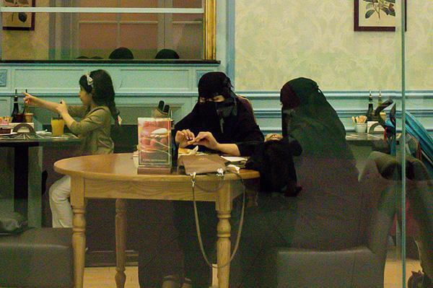
法律制度：分类
神权法
基于宗教教义的法律体系，如犹太法和伊斯兰法。
举例：麦当劳在沙特阿拉伯开设女士快餐店。
截至2016年，麦当劳已经在沙特开了224家门店。
灰色地带：贪污腐败。
举例：俄罗斯贪污腐败猖獗。
跨国公司每年在俄罗斯的贿赂金额高达3000亿美元。
2014年9月，美国加州的一家法庭向IT巨头惠普开出一张5880万美元的罚单，处罚理由是惠普在俄罗斯行贿。
清廉指数
由透明国际建立的清廉指数排行榜
旨在反映一个国家政府官员的廉洁程度和受贿状况。根据全球各国的商人、学者等对世界各国腐败状况的观察和感受进行评分，范围是由0到10，得分越高，表示腐败程度越低。
沙特阿拉伯的女士餐厅

Slide 30
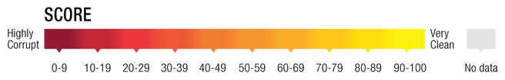
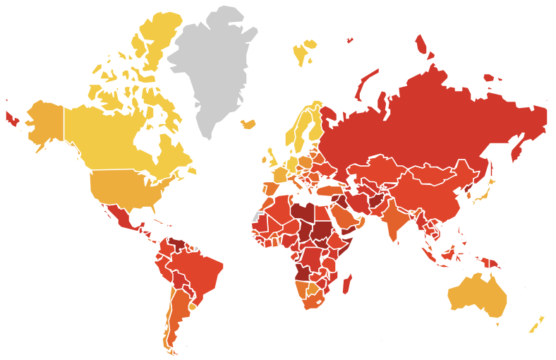
法律制度：清廉指数
我国在世界上的清廉指数排名从2013年的80位到2018年39位，上升了41位。
俄罗斯则排名138位。
朝鲜、索马里和阿富汗的清廉度并列倒数第一。
联系之前提到的索马里在营商环境便利度的排名，你能发现什么？
2018年全球清廉指数

Slide 31
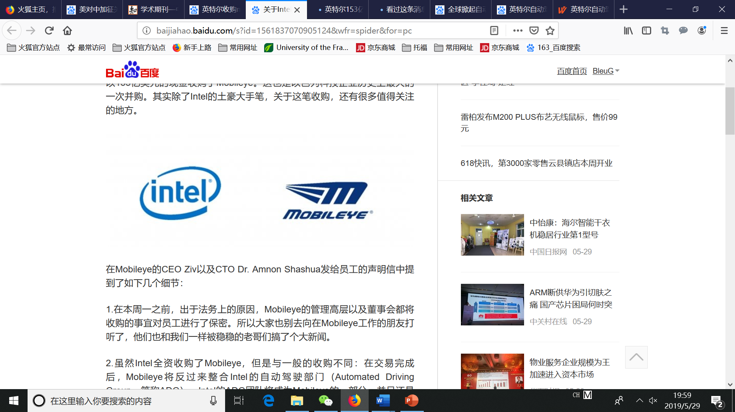
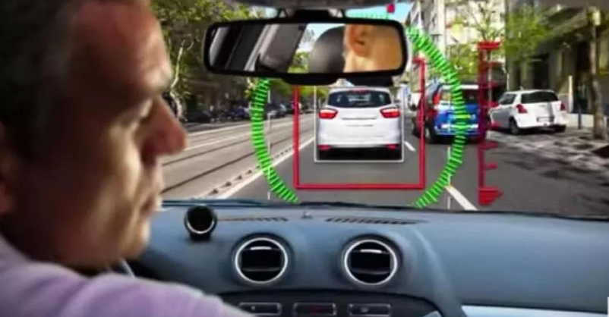
法律制度：知识产权
技术和专利是大国崛起的关键。
中美贸易摩擦表面上是贸易之争，实质上是大国崛起的制高点之争，是以知识产权为核心的科技实力之争。
近日，美国贸易办公室表示，美国对中国商品加征关税还将继续加码，下一轮将会对从中国进口的约3000亿美元的商品加征关税，包括此次未列入加征关税清单的手机、笔记本电脑等科技商品。
技术和专利是许多跨国公司的核心竞争力。
案例1：高通
高通的主营产品中，专利授权只占营业收入的33%，但实际利润却高达67%。因此，高通不仅是一家芯片公司，更是一家专利公司。
案例2：Mobileye
2017年，英特尔以153亿美元的高价收购以色列高科技企业Mobileye。
Mobileye专注于研发高级驾驶辅助系统，即ADAS。
ADAS是自动驾驶的核心技术，而Mobileye是该行业的龙头老大。
Intel高价收购以色列高科技公司Mobileye
ADAS系统

Slide 32
法律制度：知识产权
科技创新是当代企业的核心竞争力，是决定一个企业的盈利能力和能否长久经营发展的关键。
对跨国公司来说，通过知识产权来保护它的科技成果尤为重要。
知识产权
在一定时期内，国家赋予创造者对其智力劳动成果所享有的专有权利。
具体包括专利、版权和商标。
专利保护的重点是具有新颖性的技术，版权保护的重点是独创性的作品，商标保护的重点是商品或服务的标志。
案例：在人工智能时代，智能汽车成为汽车制造业的前沿产品。经过A公司研发团队的不懈努力，终于研制成功了新一代智能汽车，那么，请同学们思考，A公司如何保护自己的知识产权呢？
思考：为什么知识产权对跨国公司如此重要？高通不仅是一家芯片公司，更是一家专利公司。
自2006年以来，高通的研发费用占到营业收入的20%以上。

Slide 33
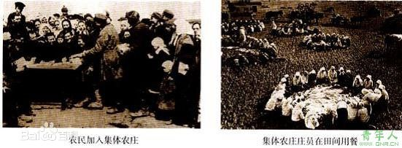
经济制度：分类
经济制度
组织社会经济活动的根本原则，是在社会经济活动的一定或全部范围内，人们普遍承认，并且实际共同遵守着的一种行为规范，是一个国家如何治理经济的游戏规则。
分类
市场经济、计划经济、混合经济。
市场经济
以市场力量这只“看不见的手”为主导，政府采取放任自由的不干预做法。
所有的生产要素都归私人所有，政府只提供私有部门不能完成的功能，例如道路等基础设施和国防。
计划经济
政府在经济中具有至高无上的权力，所有的生产要素都由国家和政府所有和控制，商品和服务的供给、需求和定价由政府来计划。
举例1：前苏联实行的农业集体化运动。
1934年，参加集体农庄的农户占农户总数的71.4%，苏联宣布其农业集体化基本实现。
举例2：朝鲜
每名朝鲜市民每天供应一个鸡蛋，每月供应一斤肉；工作人员每天工作8小时便可得到700克粮食。
住房由政府提供，每人平均30平米，城市居民结婚后便可以分得一套80平米以上的住房；农村的房屋也由国家统一修建。
水、电、煤气、暖气由国家统一供应，居民不需支付费用。
所有的成年人由国家统一分配工作。
农民加入集体农庄
集体农庄庄员在田间用餐

Slide 34
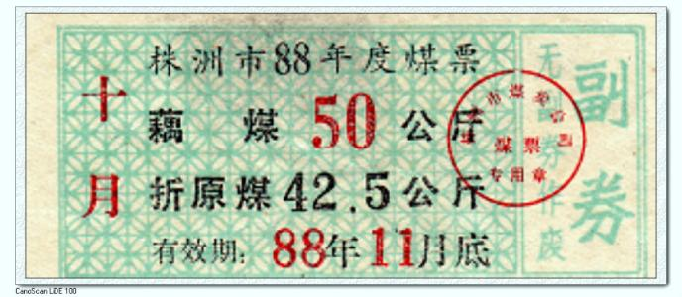
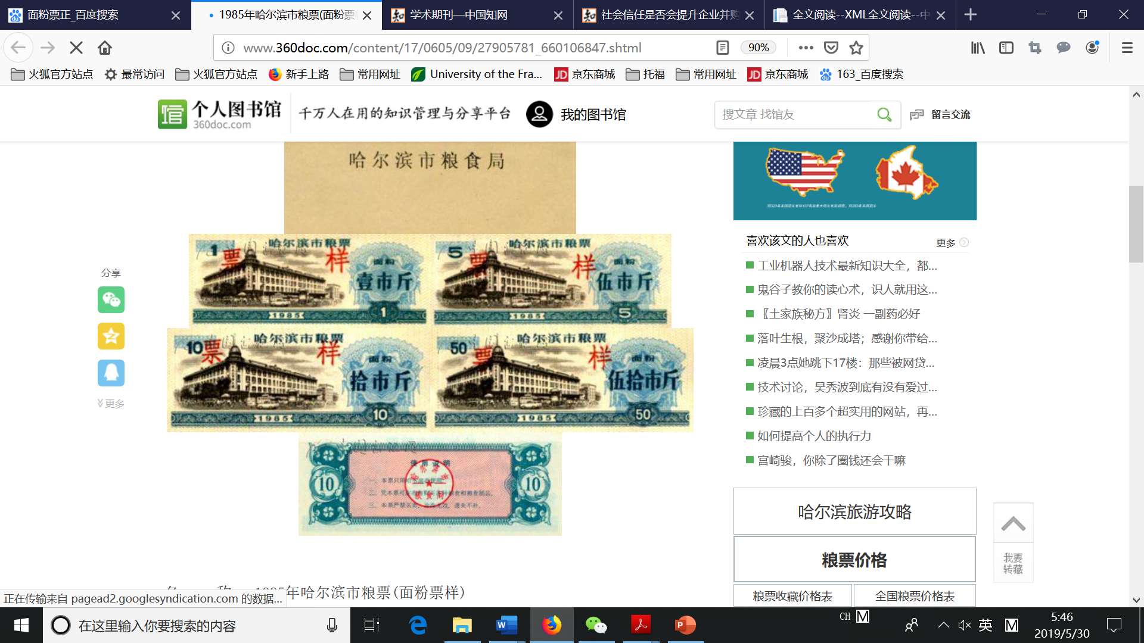
经济制度：分类
思考：计划经济和市场经济孰优孰劣呢？
米尔顿·弗里德曼
主张自由市场经济，反对政府干预，认为自由市场能实现资源的最佳配置。
哈耶克
市场经济是最有效率的资源配置体制，主张彻底的经济自由，反对任何形式的国家干预，甚至主张废除国家发行货币的垄断权。
混合经济制度
既有市场经济成分，又有计划经济成分。
思考：有没有一个国家实行完全的市场经济？
我国的经济制度是什么？
我国实行的是以公有制经济为主体、多种所有制经济共同发展的基本经济制度。
公有制经济是指由国家代表全体人民对生产资料行使共同所有权，由部分劳动群众共同占有生产资料和劳动产品的经济形式。
例如，我国土地归国家和集体所有。
美国国土面积中私人所有的土地占58%，主要分布在东部;联邦政府所有的土地占32%，主要分布在西部;州及地方政府所有的土地占10%。
我国的经济制度是怎么发展演变的呢？
以1978年改革开放为界，我国经济制度的发展大致可以分为两个阶段。
第一个阶段是1978年改革开放之前，中国长期处于计划经济体制下。
票证经济

Slide 35
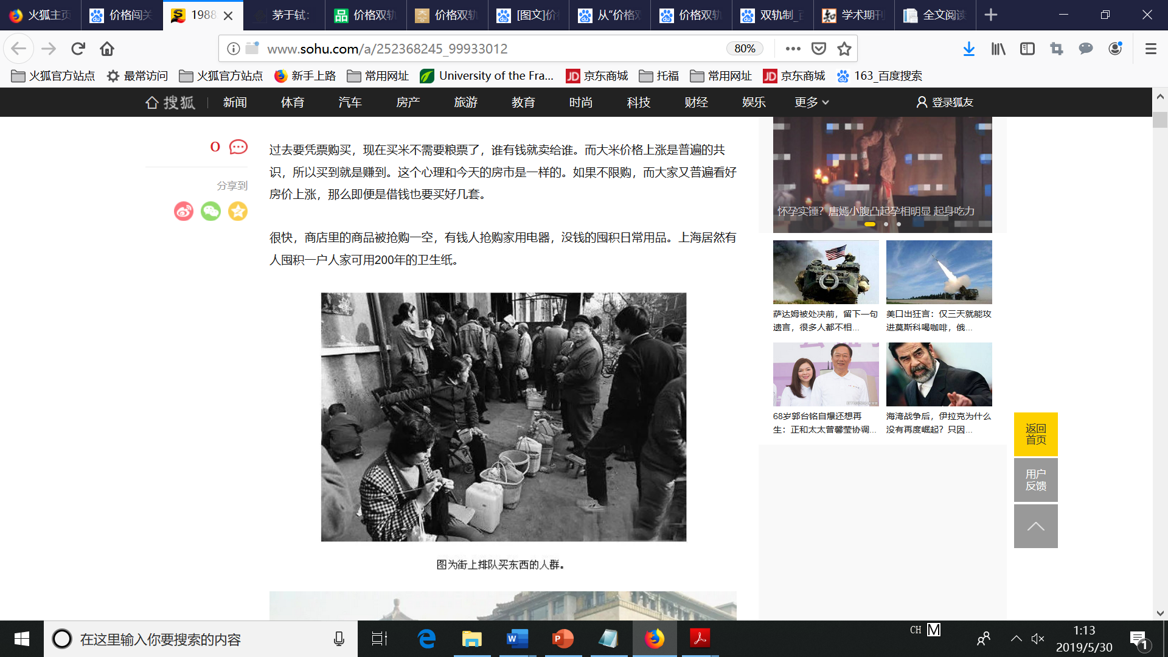
经济制度
第二个阶段是1978年改革开放之后，我国的社会主义市场经济体制逐渐确立。
价格双轨制
一种商品有两种价格，一是国家统一定价，二是市场调节价。
腐败现象：“官倒” “倒爷”。
回忆：我国的基本经济制度？
公有制经济：由国家代表全体人民对生产资料行使共同所有权或由部分劳动群众共同占有生产资料和劳动产品的经济形式。
举例：在我国，土地归国家和集体所有；美国国土面积中私人所有的土地占58%，联邦政府所有的土地占32%，州及地方政府所有的土地占10%。
价格闯关：人们在商店门前排队争相“囤货”
改革开放后，我国GDP呈指数型增长

Slide 36
经济制度
1980
1990
1992
1994
2000
2005
2007
2010
2018

Slide 37
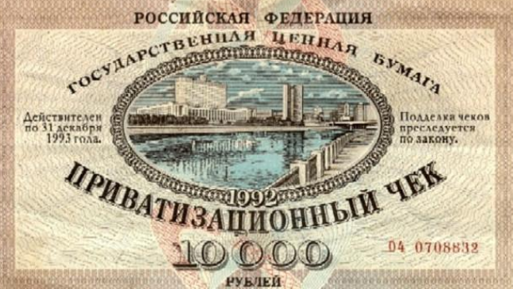
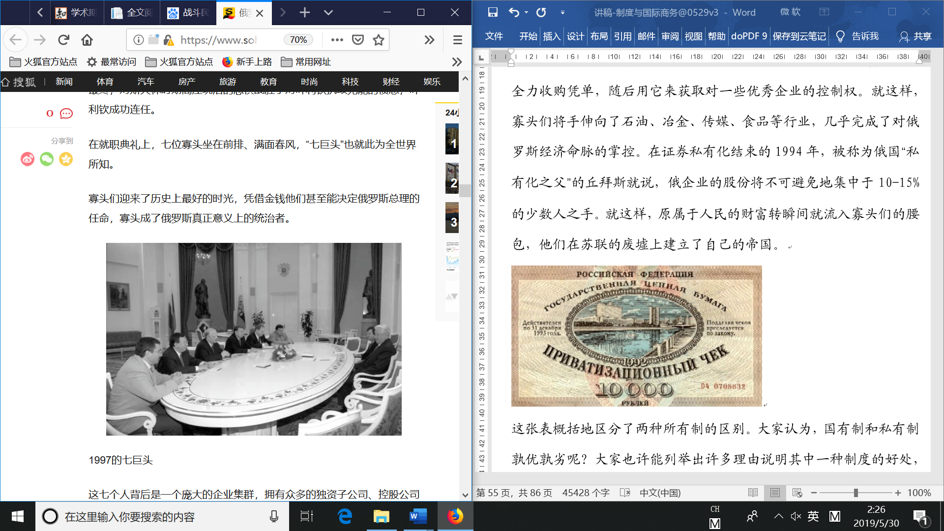
经济制度
所有制
生产资料归谁所有。
所有制关系是社会生产关系的核心和基础。
分类
广义：私有制和国有制。
狭义：国有企业、中外合资、外商独资、合伙企业等。
国有企业
国家对其资本拥有所有权或者控制权，政府的意志和利益决定了国有企业的行为。
根据国家持股人持有股份的不同，可以划分为独资、控股和参股。
国家全资的企业就是国有独资企业，例如一些军工和通信企业；如果国家持股人作为第一大股东，即实际控制人，那么这家公司就是国有控股企业；如果国家持股人持有的股份较少，不是实际控制人，这家企业就是参股企业。
举例：俄罗斯的寡头国企
上世纪七十年代，苏联经济的发展开始进入停滞期，斯大林所创造的中央强力指令的“计划经济模式”开始暴露出越来越多的弊端。
一些人凭借着特权和人脉，开始从事倒买倒卖活动，利用同种商品在不同地方的差价来谋取暴利。一些人甚至通过苏联在东德方面的驻军，将西方生产的家用电器、高级轿车等紧俏商品走私入境。这些人就此积累了第一桶金，俄罗斯寡头开始萌芽。
1992年，叶利钦的改革团队决定立即把全国的资产以1.48亿份支票和凭单的形式分割。
少数人通过关系从国家银行里拆借出资金，尽全力收购凭单，随后用它来获取对一些优秀企业的控制权。
就这样，寡头们将手伸向了石油、冶金、传媒、食品等行业，几乎完成了对俄罗斯经济命脉的掌控。
苏联的全国资产私有化凭单
1997年俄罗斯寡头

Slide 38
经济制度
思考：国有制和私有制孰优孰劣呢？
社会主义国家并不只具有国有企业，资本主义国家也不只存在民营企业。
截至2017年底，我国民营企业数量达2700万家，民营经济对国家财政收入的贡献占比超过50%，技术创新和新产品占比超过70%，对新增就业贡献的占比超过90%。
美国邮政署属于联邦政府公司；次贷危机中，美国政府通过资金救助持有房地美和房利美80%的股份，成为实际控制人。
不同于一般企业以利润最大化为目标，国有企业作为政府实施其政治和经济政策的工具，必须服从于政府特定时期的目标。国有企业的政策工具作用最重要的表现在执行政府宏观经济政策的职能。
例如，国有企业常被用作反经济周期的手段，在经济衰退时期，政府通过强制扩大国有企业的投资来拉动需求以推动经济增长，实现经济发展的目标。
此外，国有企业还承载了提升就业、保证纳税等职能。

Slide 39
非正式制度

Slide 40
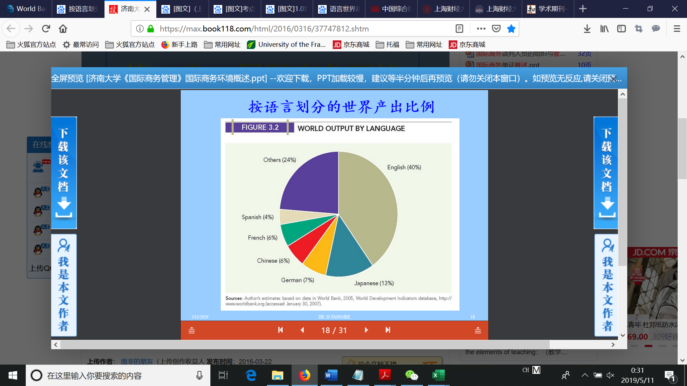
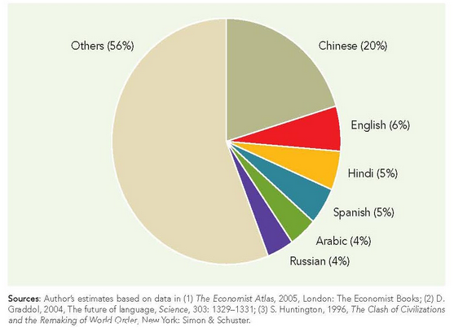
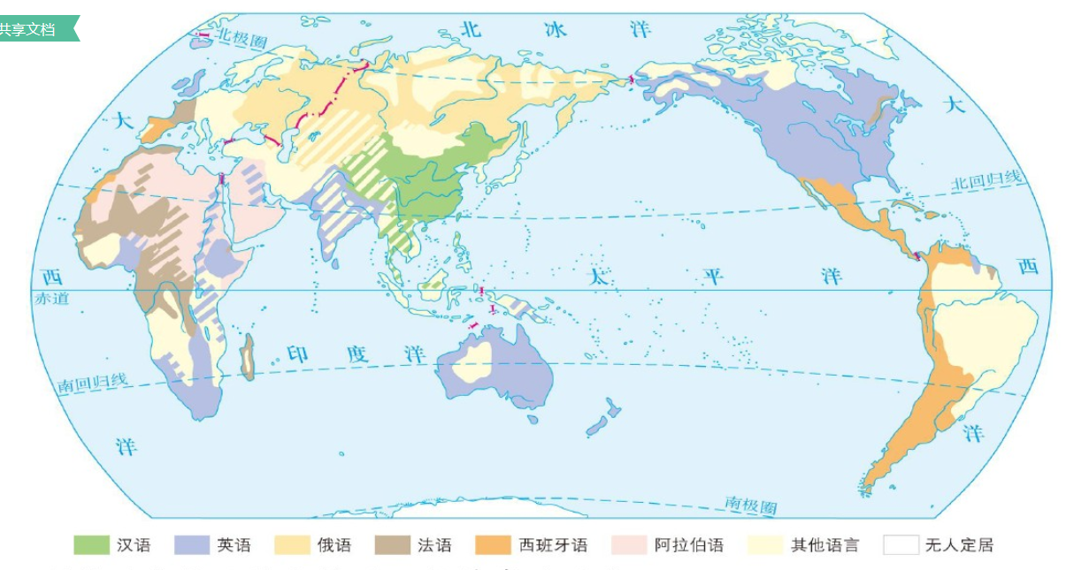
文化
思考：什么是文化？
霍夫斯泰德
一个群体内成员的共同思维方式，这种思维方式与另一个群体的思维方式有所差异。
思考：为什么英语是通用语言？
汉语是使用人数最多的语言。
思考：语言对国际商务的影响?
统一的语言能够降低交易成本。这一点不仅反映在国际商务上，即便是国内的经济行为也会受到语言的影响。
语言的相近性往往意味着两国在文化与历史方面的关联, 而这种关联对双边贸易的影响不可低估。
按语言划分的世界产出比例
语言的人口比例
语言的地理分布

Slide 41
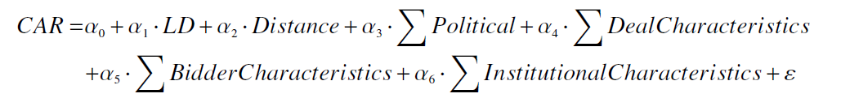
文化：语言
中国汉语方言分为十个方言大区:官话、晋语、赣语、徽语、吴语、湘语、客话、粤语、闵语和平话。
数据来源：《中国语言地图集（2012）》
“点─小片─片─区─大区”的五层次划分法。
李路、贺宇倩和汤晓燕研究了方言对于企业并购的影响。
结论
在并购中，如果收购方和目标方的方言差异越小，那么收购方进行并购的绩效就越好；普通话普及度则会在一定程度上消除方言差异在并购中的影响。
实证
方言差异系数（LD）
属于同一方言片的方言距离为0；属于同一方言区但不同方言片的方言距离区间为1～3；属于不同方言大区时，方言距离区间为3～5。在此基础上，结合各方言的发音特点、发展历史和地理区域三个特点，将各个区间中的方言差异系数落实为0、1、2、3、4、5 六档，方言差异越大，系数越大；方言差异越小，系数越小。
被解释变量：并购市场反应，使用并购首次公告日前后五个交易日的累计超额收益率来衡量并购的绩效。
主要的解释变量：方言差异系数LD。
控制变量：公司地理距离、高管政治关联、交易特征、收购方特征、制度环境特征等因素。
此外，还控制了行业和年度固定效应。
我国的方言分布
中国语言地图集（2012）

Slide 42
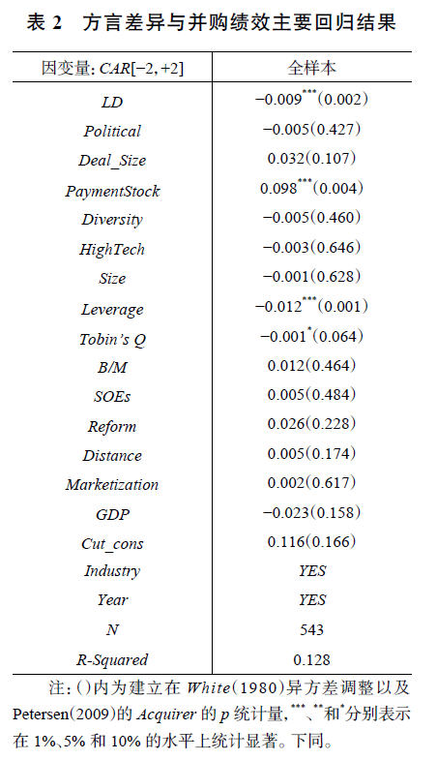
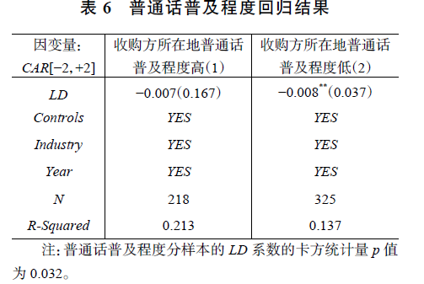
文化：语言
结果显示，方言差异对收购方股东财富影响的回归系数为−0.009，在1% 的水平上显著为负，这表明方言差异系数越大，股东财富越小，即收购方与目标方方言差异越小，收购方所进行的并购绩效越好。
思考：普通话普及程度对于方言差异有什么影响?
普通话普及水平可能在一定程度上消除了方言差异在并购中的影响。
中国语言地图集（2012）

Slide 43
文化：宗教
宗教
具有神圣意义的共同信仰和仪式。
四大宗教：
基督教（约17亿信徒）；
伊斯兰教（10亿）；
印度教（7.5亿）；
佛教（3.5亿）。
思考：宗教给国际商务带来了怎样的影响？
举例
圣诞季是购物高峰，企业必须提前为生产、运输计划时间，避免错过销售旺季。
伊斯兰教拒绝接触任何与猪有关的东西。
思考：宗教如何影响商业行为？
雷光勇、刘茉和曹雅丽使用2010年中国私营企业研究课题组对民营企业家宗教信仰的调查数据，考察了企业家宗教信仰对投资偏好的影响。
结论
企业家的宗教信仰确实会影响其所经营企业的投资偏好，企业家笃信宗教的企业更倾向于风险相对较低的关系型投资，以减少企业生存环境的不确定性。
把企业家的宗教信仰更细化为东方宗教和西方宗教后，发现企业家信仰东方宗教的企业更偏好于风险较小、收益较高的关系型投资。
这是因为关系型投资既适应了中国社会几千年来的文化传统，相对于研发型投资，又可以降低企业的经营风险并带来较为丰厚的短期利润。同时，关系型投资还与中国以人情为基础的传统理念以及东方宗教讲究布施、舍得的教义息息相关。
两个模型：被解释变量分别是关系型投资强度和研发投资强度。
我国基督教堂数量前十的城市

Slide 44
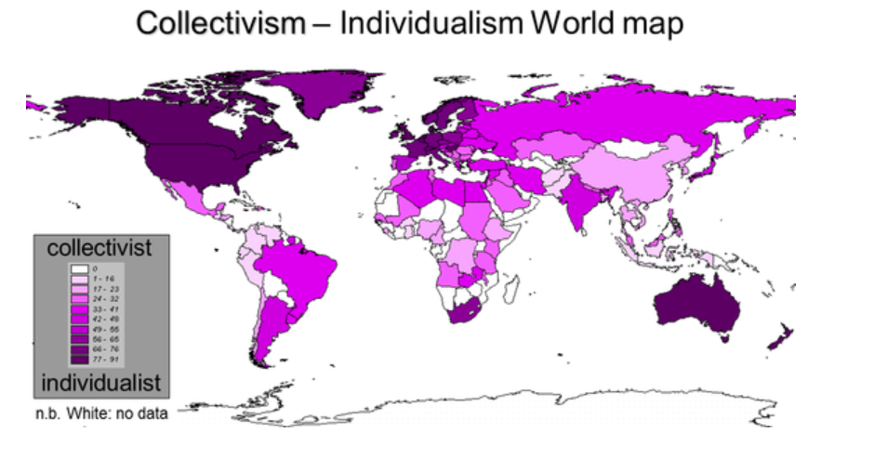
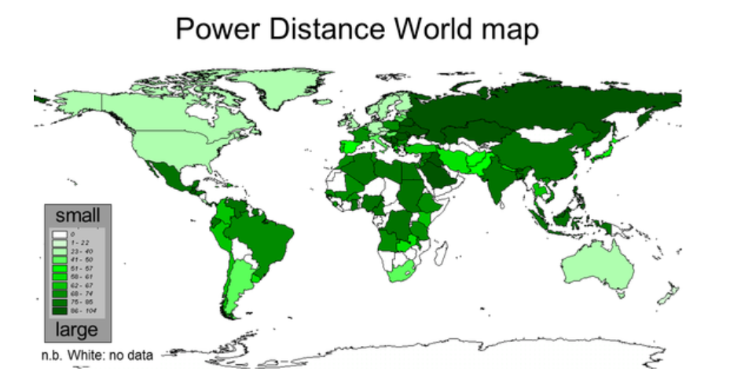
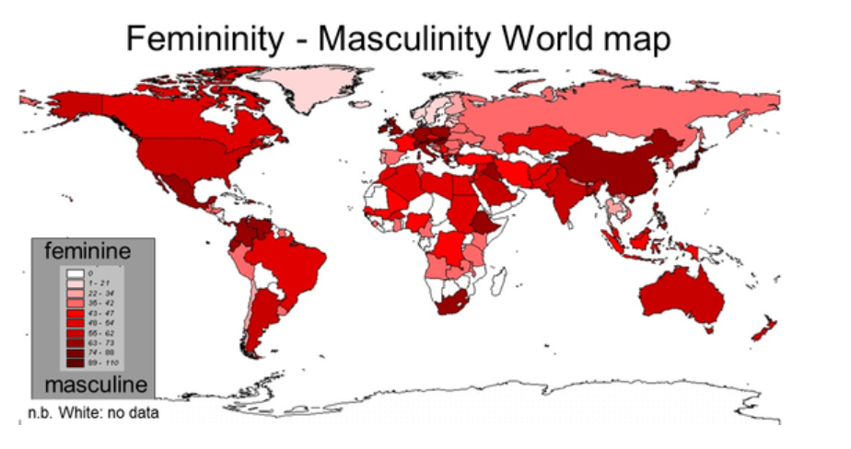
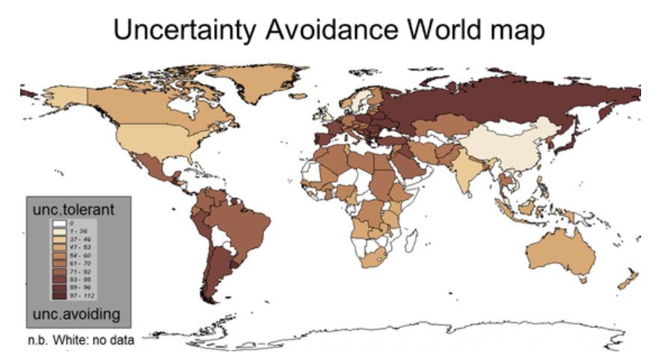
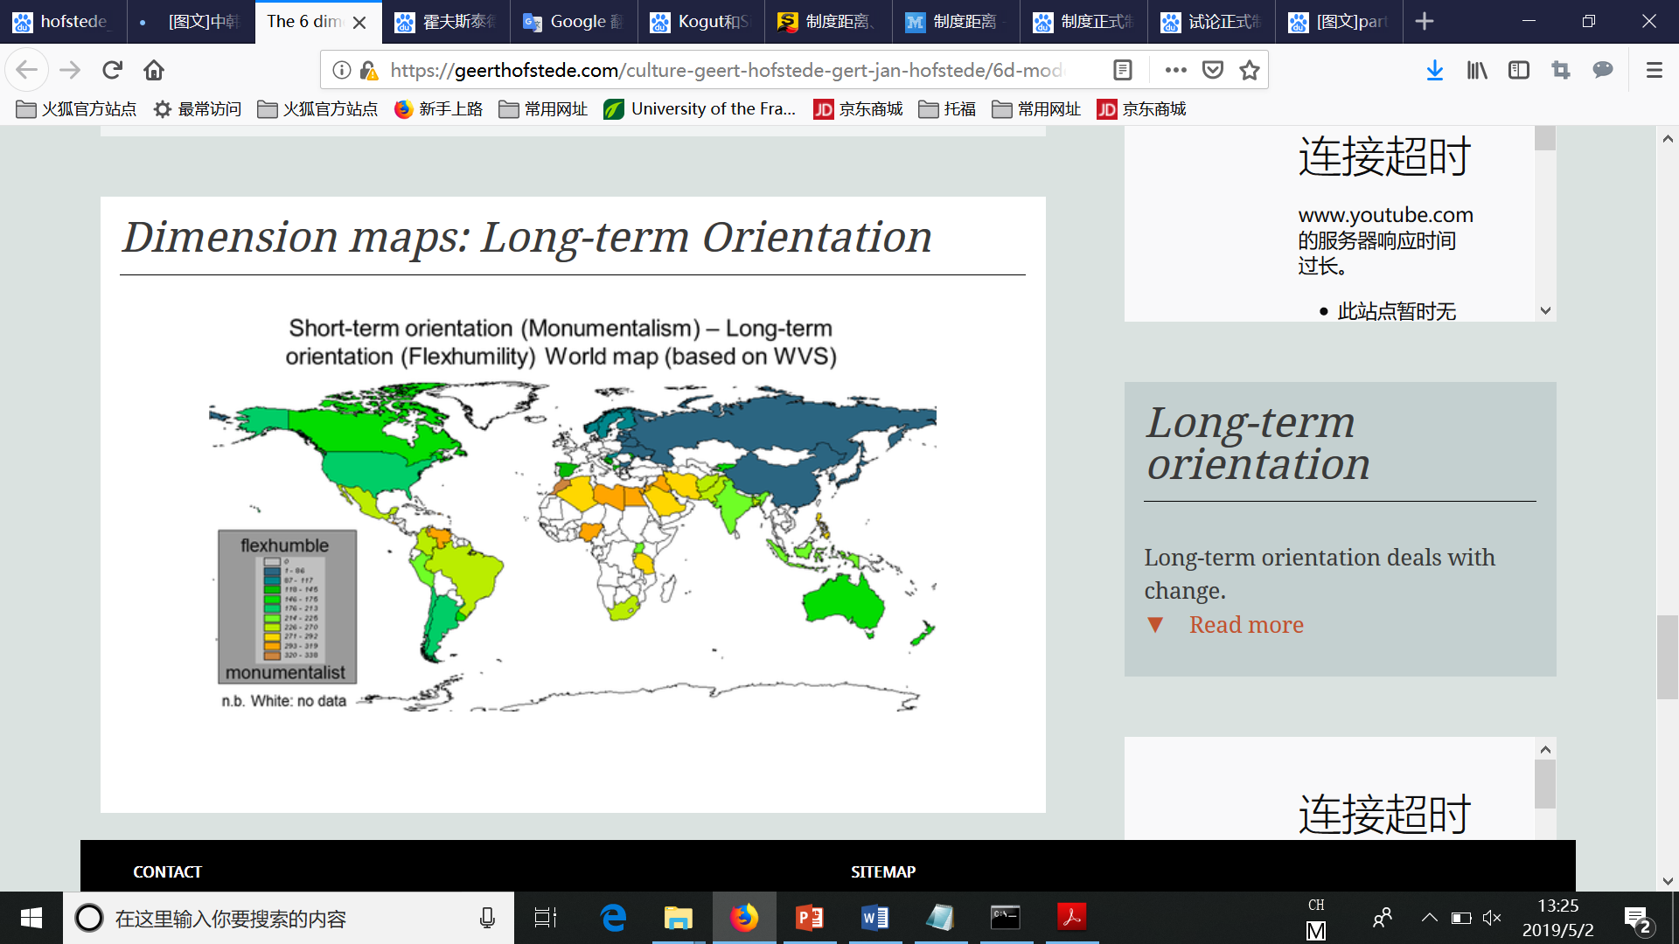
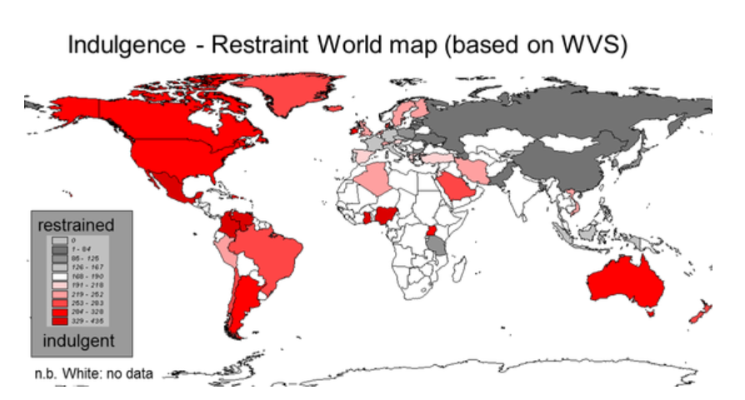
文化：文化距离
思考：如何用数据来度量文化距离？
霍夫斯泰德：文化距离。
从1967到1973年,霍夫斯泰德在著名的跨国公司IBM进行了一项大规模的文化价值观调查，调查和分析的重点是IBM的各国员工在价值观上表现出来的国别差异。于是，他的团队对IBM公司的各国员工先后进行了两轮问卷调查,共计发放了十一万六千多份调查问卷并回收了答案。
文化距离包括六个维度，每个维度的范围都是0到100分，旨在对国家之间的文化距离进行定量分析。
文化距离六维度对比（中美日英加澳）

Slide 45
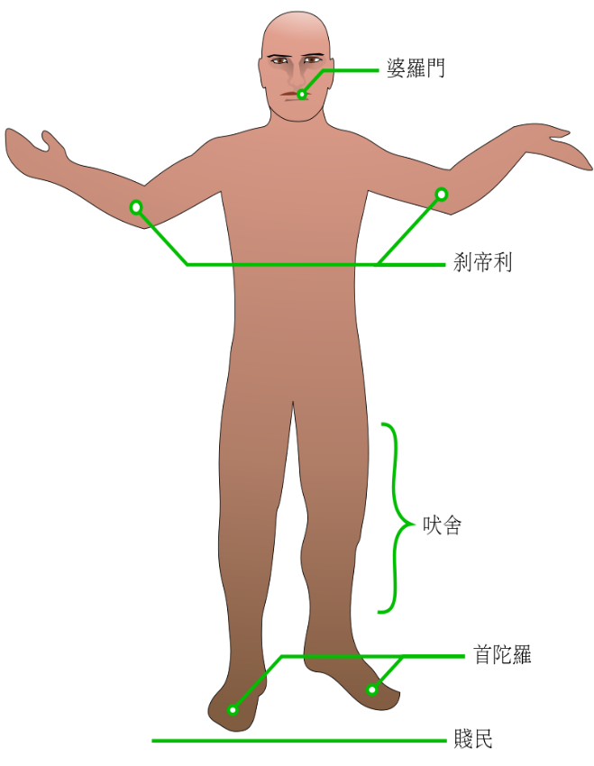
文化：文化距离
社会结构
社会结构具体表现在两个方面：社会分层和社会流动性。
社会分层
把个人按照诸如社会阶级、种行和部门等社会类别或阶层进行安排的现象。
社会流动性
一个社会成员从较低的社会类别达到更高社会地位的难易程度。
思考：社会分层和社会流动性有什么关系？
举例：印度的种姓制度（婆罗门、刹帝利、吠舍和首陀罗）
思考：种姓制度会对国际商务产生什么影响？
印度的种姓制度

Slide 46


文化：教育
教育
对国家竞争优势起到决定性作用。
举例：
日本在二战后经济发展迅速，很大一部分原因在于日本非常重视国民教育。
到1950年，已实现九年义务教育的完全普及，适龄儿童的入学率达99%。
1956至1978年间，日本的教育经费在行政费用中占比达20%—23%，名列资本主义国家之首。
进入70年代以后，成为仅次于美国的教育大国，初中入高中的升学率达94％，高中入大学的升学率达37％。
印度在计算机软件方面的教育。
印度是世界上五大计算机软件供应国之一，是仅次于美国的第二大计算机软件出口大国，软件出口额占全球市场份额的20%。
1984年，印度就制订了《计算机软件出口、开发和培训政策》。
投资高达150亿卢比（约3.5亿美元），帮助一些国家技术学院（NIT）升级。

Slide 47


道德
道德
指导和支配个人和企业行为的一系列准则、标准和规范。
思考：道德和法律哪个对行为的限制更多？
思考：试举出一些商业不道德的行为？
2005年2月18日，英国最大的食品制造商的产品中检测出苏丹红一号色素。
在国际商务活动中进行道德管理是一件比较困难的事情。
首先，总部与海外营业部相距甚远，控制力减弱；
第二，在一个国家是道德的事情在其他国家可能是不道德的。
思考：面对国家间的道德差异，管理者应如何面对？
中间路线指导原则
1. 尊重人的尊严和基本权利；（商务活动的最低道德门槛）
2. 尊重当地的传统；
3. 尊重制度环境。

Slide 48
道德
对陌生人信任度的前十城市
Trust
数据来源：CGSS
CGSS衡量社会信任的方法：
针对一个问题的调查结果：“在不直接涉及金钱利益的一般社会交往/接触中,您觉得陌生人中可以信任的人多不多呢?”被调查者可以选择“绝大多数不可信”、“多数不可信”、“可信者与不可信者各半”、“多数可信”和“绝大多数可信”这5项中的一项，五项选择分别赋值1、2、3、4和5，然后对每个省市的所有居民计算平均值作为这个省市的社会信任指标值，数值越大表明社会信任程度越高。

Slide 49
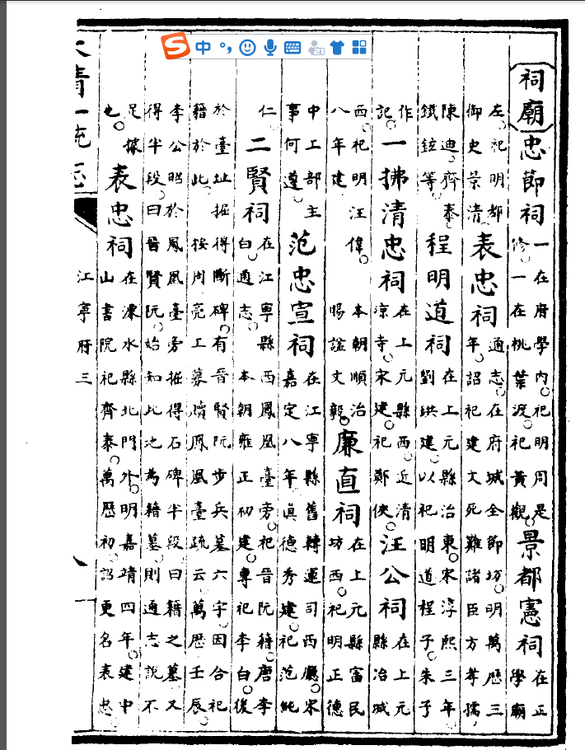
道德
思考:在剔除了这些存在个体差异的因素之后，有什么因素会系统地影响地区间人与人的信任程度的差异？
一个有趣的因素是儒家祠庙的数量。
宗族观念是儒家思想的重要组成部分，所以儒家祠庙数量可以在一定程度上衡量一地区的宗族凝聚力。宗族凝聚力越强，对对方的信任越强。
思考:信任对于国际商务有什么影响？
亚当·斯密在其著作《道德情操论》中对信任和人类经济行为关系展开了论述。他认为经济行为活动是建立在社会习惯和道德的基础之上, 脱离社会习惯和道德的约束, 交易的根基便会动摇。信任因具有协调社会关系的功能，直接影响到交易活动的规模以及经济活动的整体效率, 所以被认为是一种重要的社会资本。
市场上的任何一笔交易, 如果买方对卖方所提供产品或服务的品质缺乏一定的信任，或者卖方质疑买方的支付手段以及方式的可靠性，那么交易活动就不可能发生。从这个意义上看，没有信任就不会发生交易行为。
儒家祠庙数量最多的前十城市

Slide 50
规范
规范
对某一个体或企业产生影响的任何其他相关行为人的普遍做法。
四种常见的应对道德挑战的规范

Slide 51
现实

Slide 52
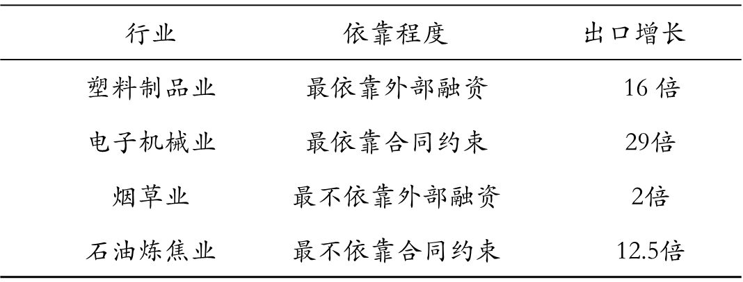
Connect to Trade
思考：近年来不少研究发现制度是一国比较优势的重要决定因素,根据国际标准的测量方法，中国的司法和金融制度都比较落后。但过去十几年来，中国高度依靠外部融资或合同执行的行业的出口出现了井喷式的发展且明显快于对外部融资和合同执行依赖度低的行业。
为何会产生这种悖论？
理解这一现象的关键在于正确认识中国实质制度特征。当一国正式制度不完善的时候，替代制度往往演变为处理合同约束或融资问题的主要途径。
样本：2004-2013年上市制造业企业
核心变量测度：政治关联
--通过高管团队成员(包括CEO，CFO和其他成员)及董事会成员(包括主席，执行董事，独立董事)简历信息获得。
2000-2013年的行业出口增长
Ding H, Fan H, Shu L. Connect to Trade[J]. Journal of International Economics, 2017, 110.

Slide 53
Connect to Trade
结论：
1）政治关联对外部融资和合同执行 依赖程度高的行业出口的正面作用更大。
2）政治关联对企业出口绩效(包括出口收入，出口数量和品种数量)的总体影响是不确定的，这取决于企业对外部融资或合同执行的依赖程度。
回归结果解读
政治关联本身系数显著为负但是交叉项显著为正。这一结果结果意味着政治关联对合约执行或者外部融资依赖度高的行业正向作用更大。由于本身系数为负，其对具体行业的总体影响是正还是负取决于行业合同密集程度和外部融资的依赖程度。
以专业和科学设备制造业和石油炼油业为例。前者在合同密集度(0.78)和外部融资依存度(0.96)中排名第二，而后者在合同密集度(0.06)中排名最低，外部金融依存度排名倒数第五(0.04)。表2第(2)列中的回归结果表明，政治关联程度增加一个标准差，将导致前者的出口收入增加25.98％，而后者下降23.22％。
Ding H, Fan H, Shu L. Connect to Trade[J]. Journal of International Economics, 2017, 110.

Slide 54

谢 谢！
Thank You

